Slide 1

サヘルの対流変動が駆動する
北半球大気循環パターン
気象・気候ダイナミクス研究室 515342 中西 友恵
指導教員 立花 義裕 教授
Nicholas chevalier 撮影（https://ncaerophoto.myportfolio.com/aerial）
Notes:
・タイトル，名前
・写真はフランスのパイロットがサヘル上空で撮影した積乱雲

Slide 2
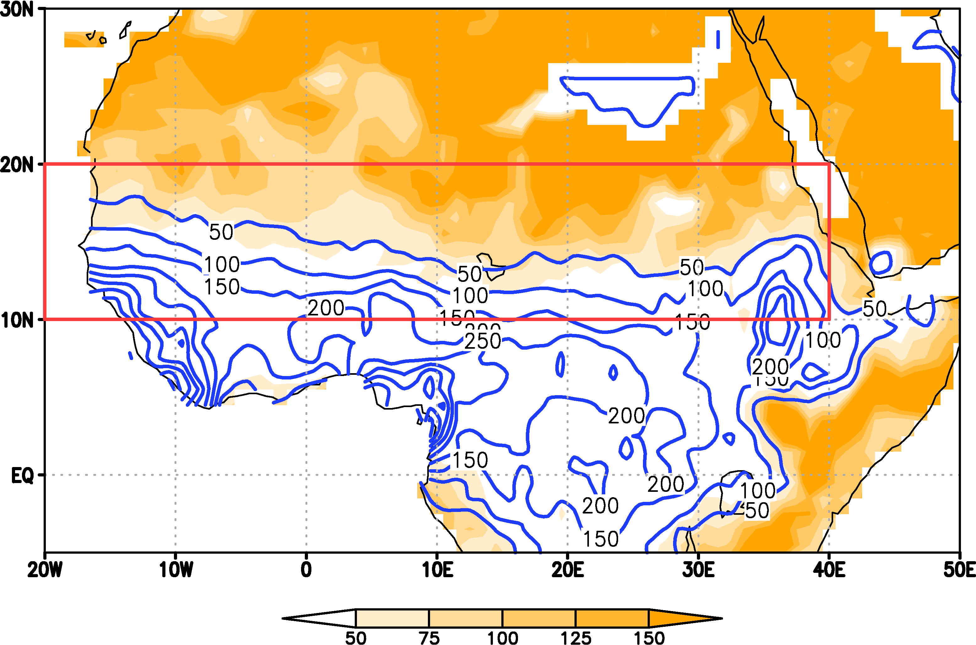
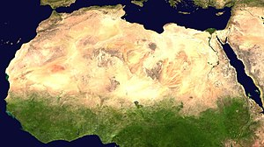
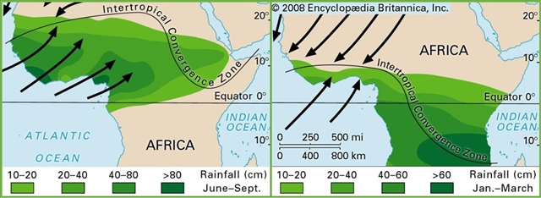
研究背景 －サヘル地域の概要－
1/12
衛星写真
雨季(6－9月)の月平均降水量とその変動の大きさ
NASA HP より引用
モンスーンと熱帯収束帯の季節変化
線：降水量平均値,
色：(標準偏差÷平均値)×100(%)
夏
＞熱帯収束帯とモンスーンの影響で
乾季と雨季が存在
＞雨季には非常に背の高い対流が立つ
＞対流の変動が非常に激しい
＞熱帯海洋の海面水温（SST）など
から影響を受ける
冬
『ブリタニカ百科事典』より引用
Notes:
・砂漠とサバナの間の半乾燥地帯

Slide 3
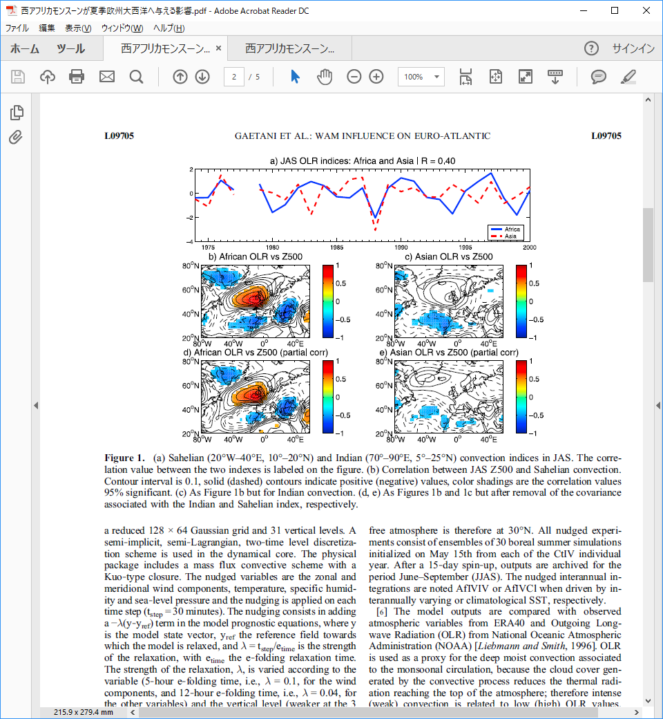
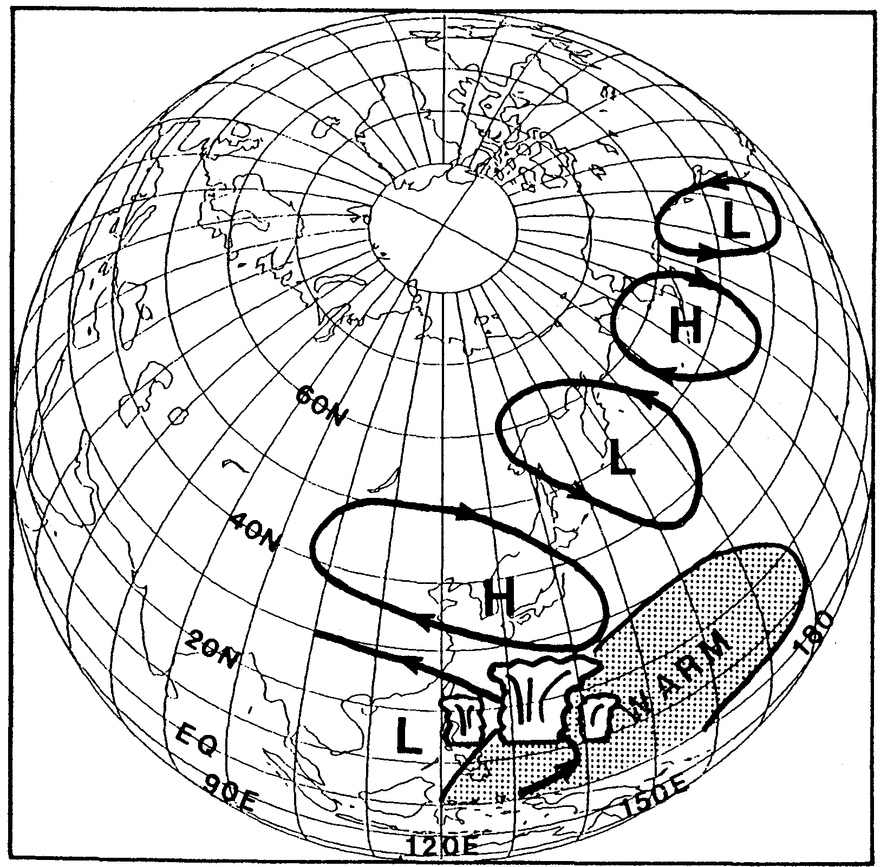
研究背景 －熱帯の対流が中緯度に与える影響－
2/12
サヘルの対流変動が与える影響
PJパターン
似たような関係は
日本付近でも
Gaetani et al. (2011)より引用
Wakabayashi and Kawamura. (2004)より引用
サヘルの対流変動がハドレー循環・
北大西洋振動の変調を介して
ヨーロッパの気候に影響を与える
フィリピン近海の対流変動と
日本付近の気圧偏差との間に相関関係がある
さらに遠隔的な地域への
影響をみた研究はない！！
Nitta (1987)より引用
波列パターンは北米まで達する
Notes:
・フィリピンの対流が活発な時，日本付近は高気圧偏差（1カ月平均場）
・5日平均場の解析から，波列パターンが北米まで達することを示した

Slide 4
研究背景・目的
3/12
日本の夏に異常気象をもたらす
テレコネクションパターン
シベリアエクスプレス 6月，500hPa面
本研究の目的
サヘルの対流変動が駆動する
大気循環パターンを
北半球規模で解明する
シルクロードパターン 8月，200hPa面
テレコネクションパターンの
新たな励起源が見つかる？
Wakabayashi and Kawamura. (2004)より引用
サヘルの対流がこれらを駆動する
要因となることはないか？
Notes:
・ここで，夏のユーラシア大陸では図のようなテレコネクションパターンが知られている．
偏西風の蛇行と関係が深く，日本に異常気象をもたらすことが知られている．

Slide 5
使用データ
4/12
〇外向き長波放射 (OLR)
水平格子間隔：2.5°×2.5°
期間：1979年～2016年 (38年分)，2018年
季節：6月
※OLR＝Outgoing Longwave Radiation
＝外向き長波放射(W/m²)
低
〇JRA‐55再解析データ (大気場)
気温(K)，ジオポテンシャル高度(m)，
鉛直速度(Pa/s)，相対発散(/s)，
対流による加熱(K/day)
水平格子間隔：1.25°×1.25°，鉛直層：37層
期間：1979年～2016年 (38年分)
季節：6,7月
温
度
高
↑雲頂高度の温度に対応した
赤外線放射を衛星から計測
〇OISST (海面水温)
水平格子間隔：1°×1°
期間：1982年～2016年 (35年分)
季節：6月
対流とOLRは負の対応をしている。
・OLR大ー対流不活発
・OLR小ー対流活発
今回はこれを対流の指標として用いる。
Notes:
・解析に用いたデータは全て1カ月平均

Slide 6
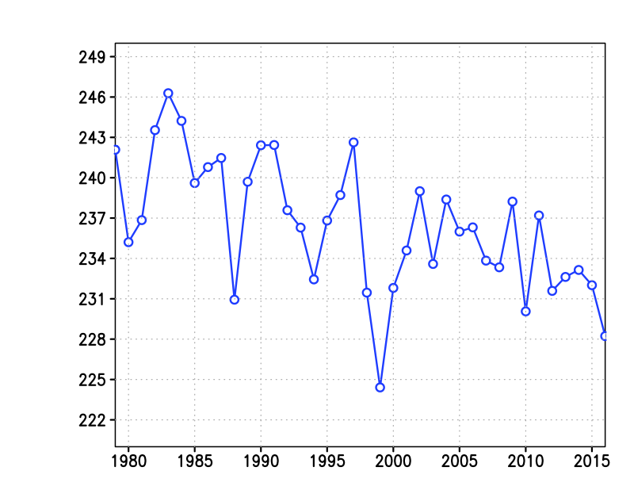
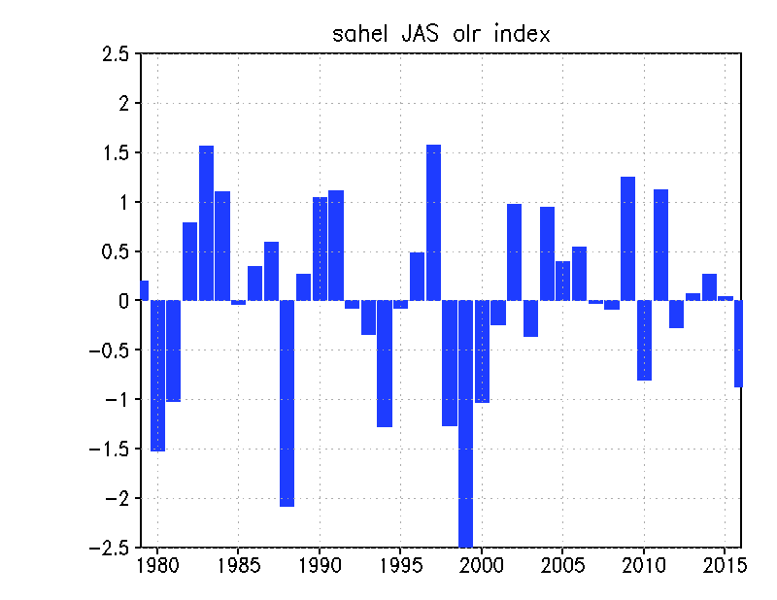
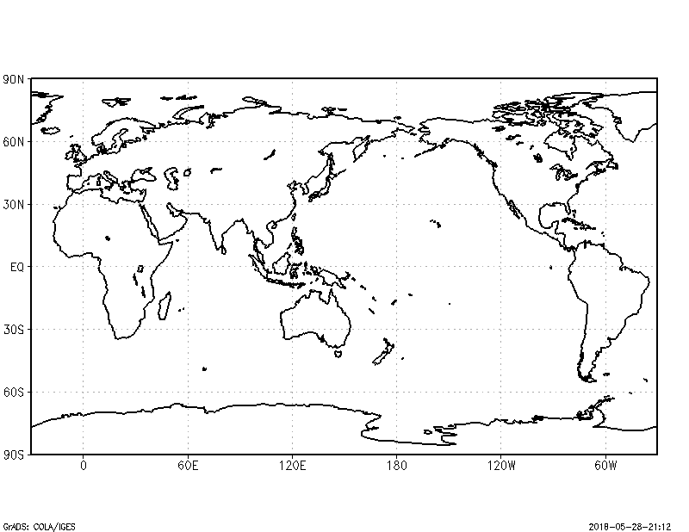
解析手法 －回帰分析－
4/12
5/12
5/12
目的
サヘルの対流変動と，大気場の変動との関係性を調べる
①トレンド除去
標準化
サヘルOLR
時系列
サヘルOLR
インデックス
②グリッドごとに
回帰係数を計算
サヘルのOLRが高い時，
どのような大気場に
なりやすいか分かる。
大気場の格子点
データ(38年分)
Notes:
・今回は6月のOLRインデックスを用いて回帰した結果のみ

Slide 7
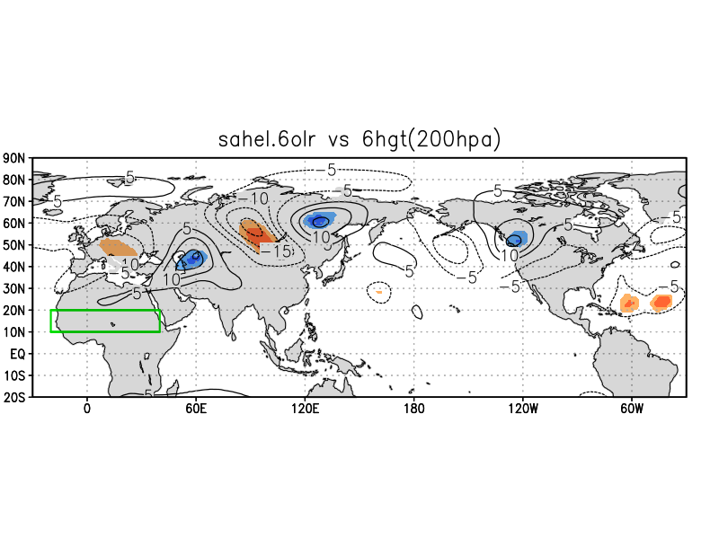
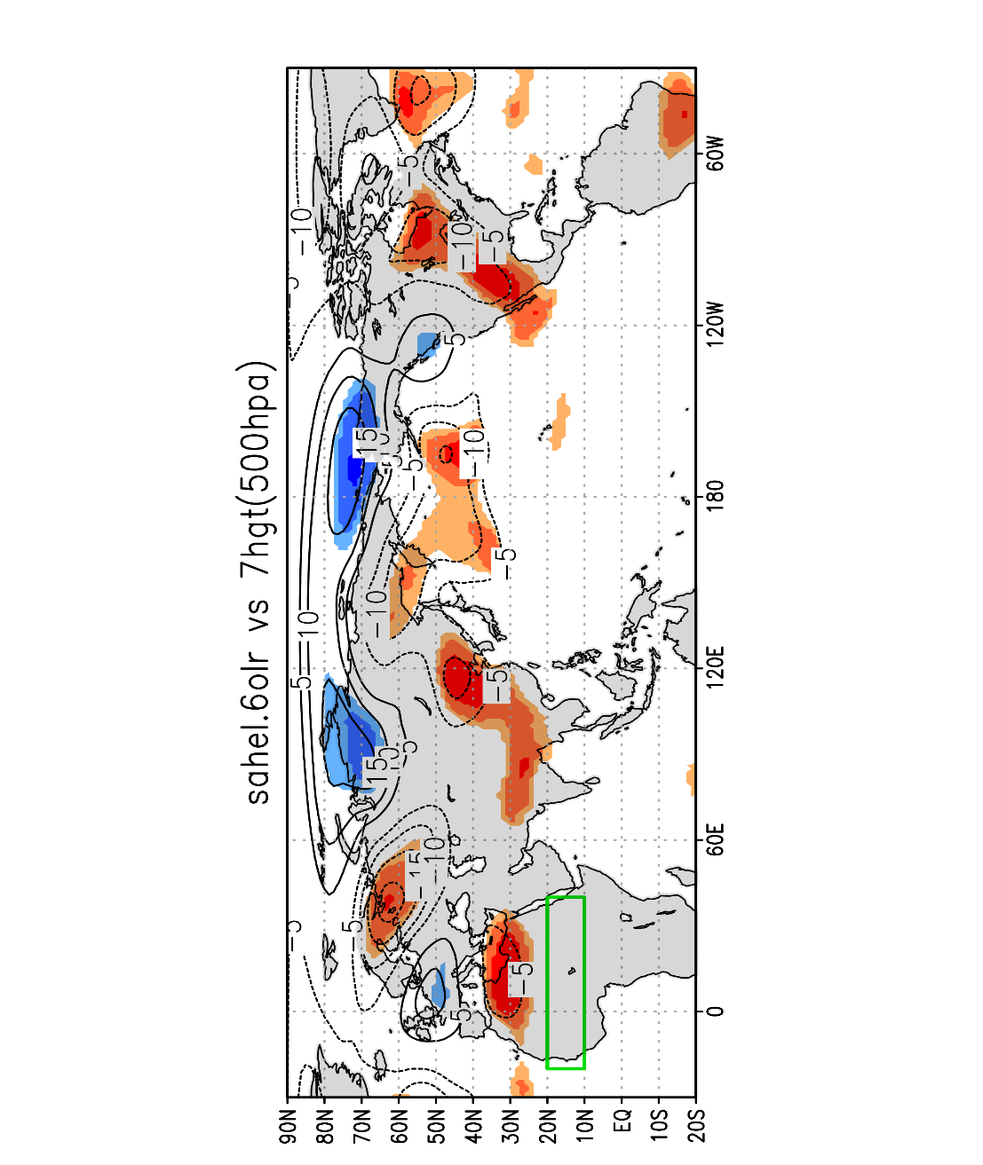
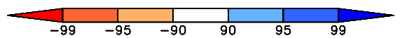
結果 6月OLRインデックスとジオポテンシャル高度との回帰
6/12
6月200hPa面ジオポテンシャル高度
亜熱帯ジェット沿いに
波列パターン
7月500hPa面ジオポテンシャル高度
亜寒帯ジェット沿いに
波列パターン
等高線：回帰係数(ｍ), 色：信頼係数(％)
先行研究のテレコネクションパターンに極めて類似
※信頼係数＝１－有意水準
Notes:
・OLRと対流は負の相関があるため，回帰を取ると対流が不活発なときの場が出てくる．
それだとややこしいので，色反転した．
・以降の図，全て同じ見方をする．
・要は素直に見てください．
・要旨集の図は色反転していない

Slide 8
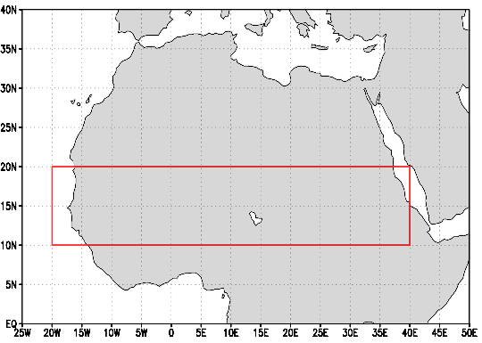
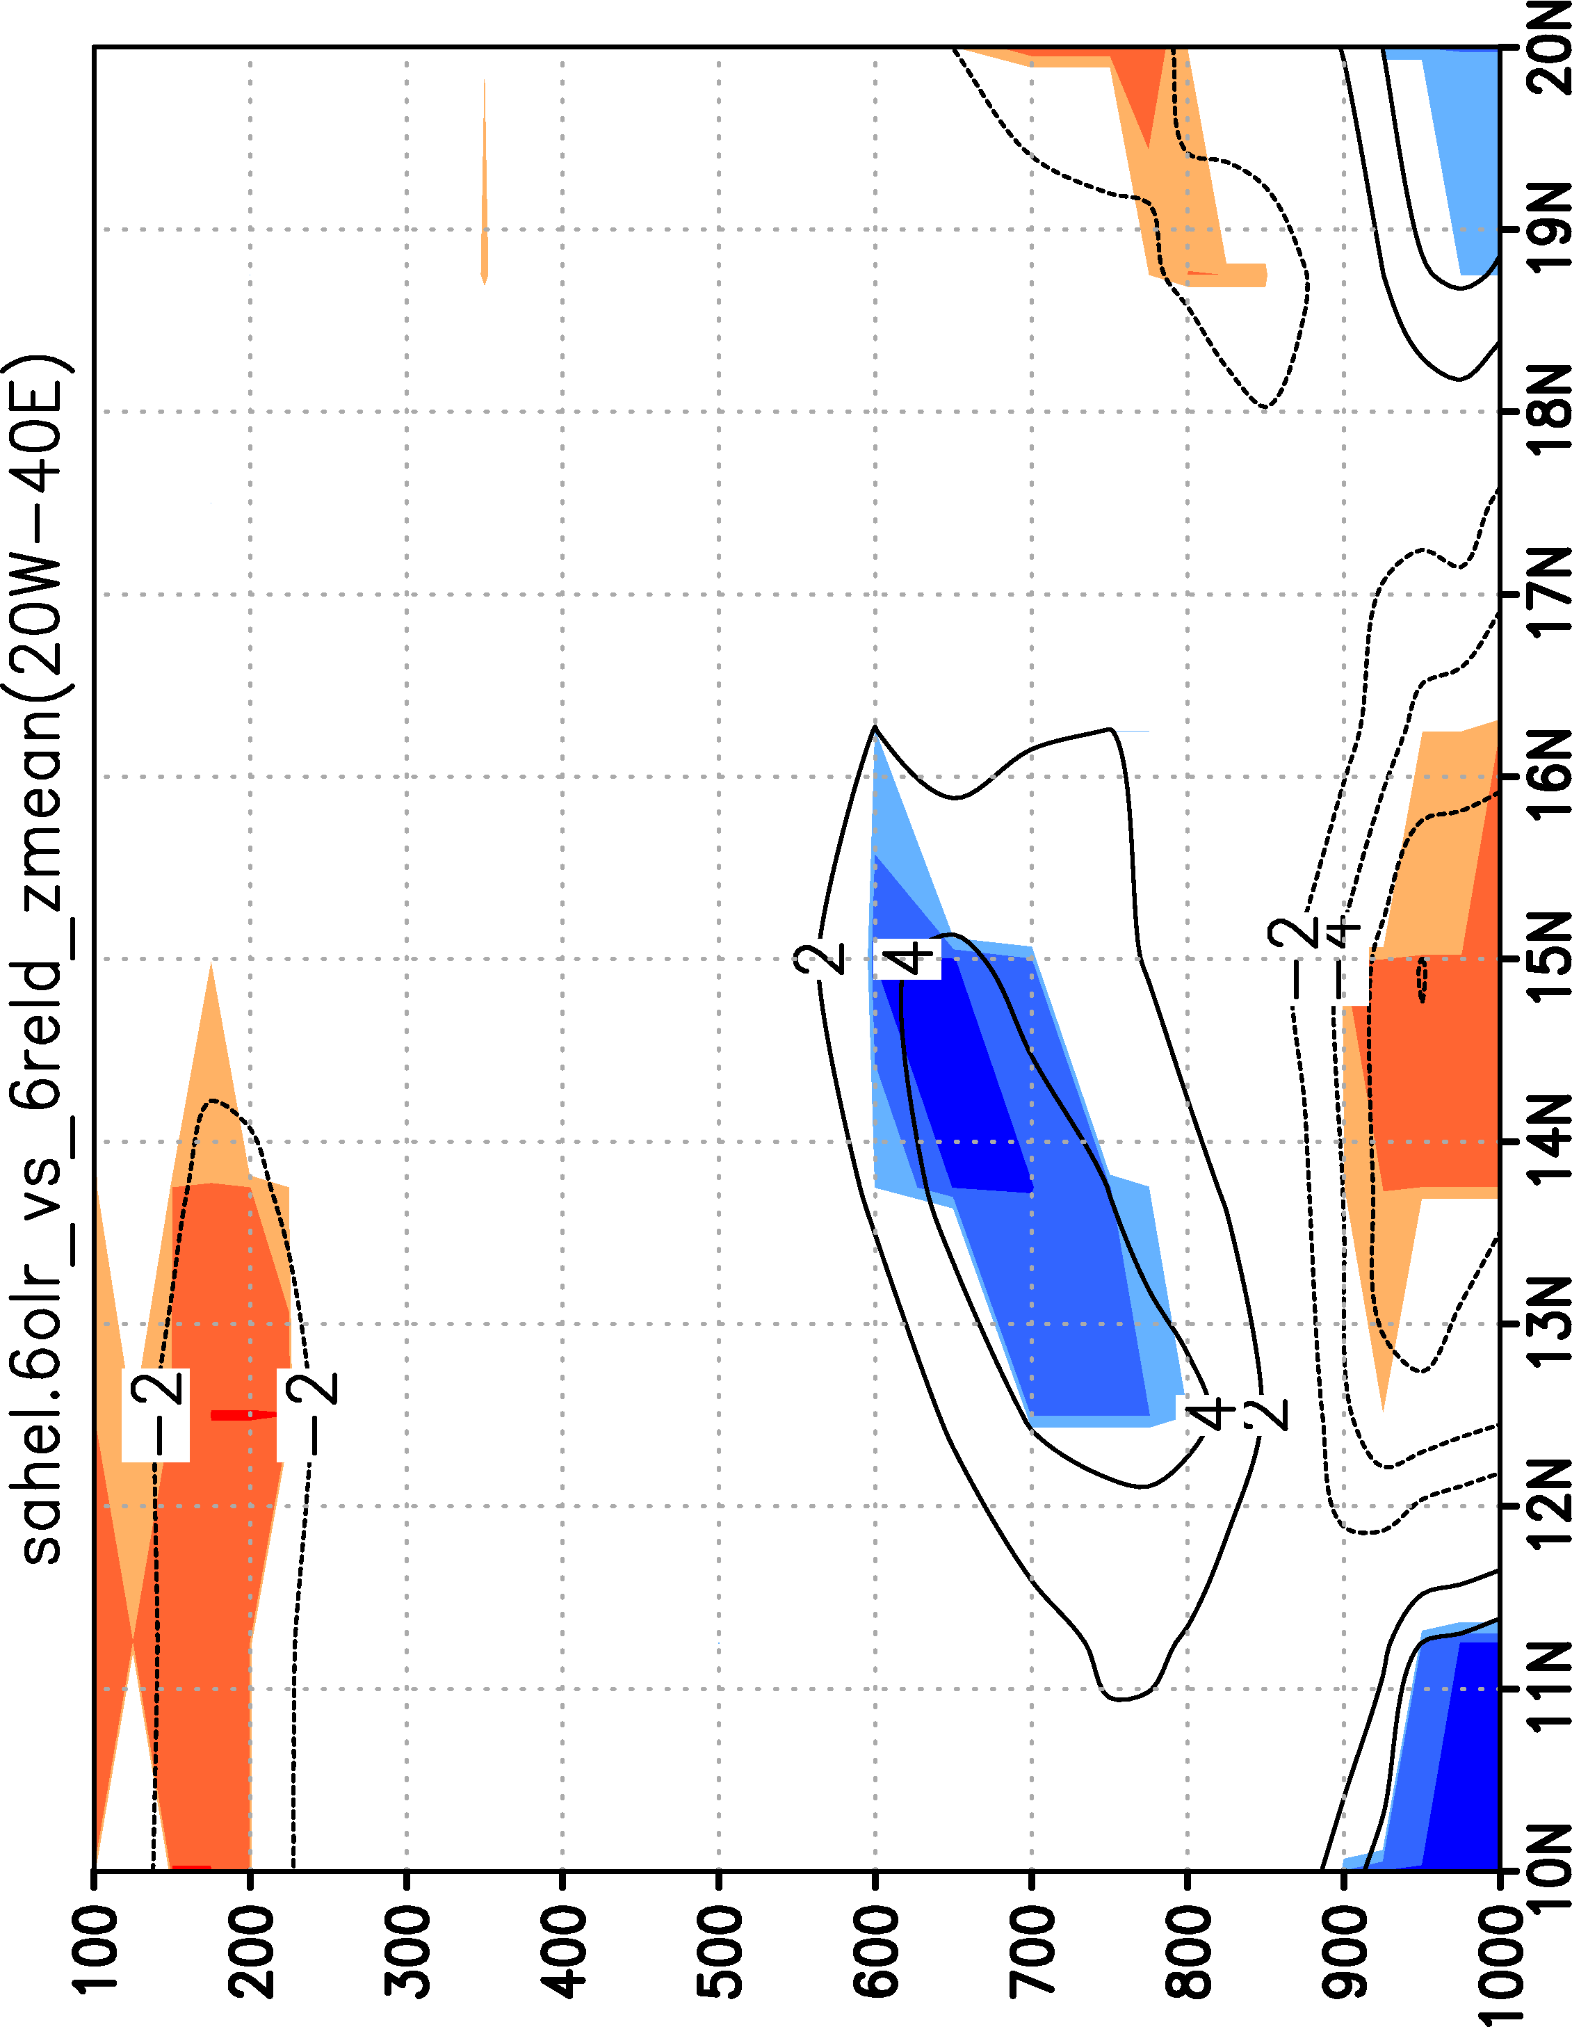
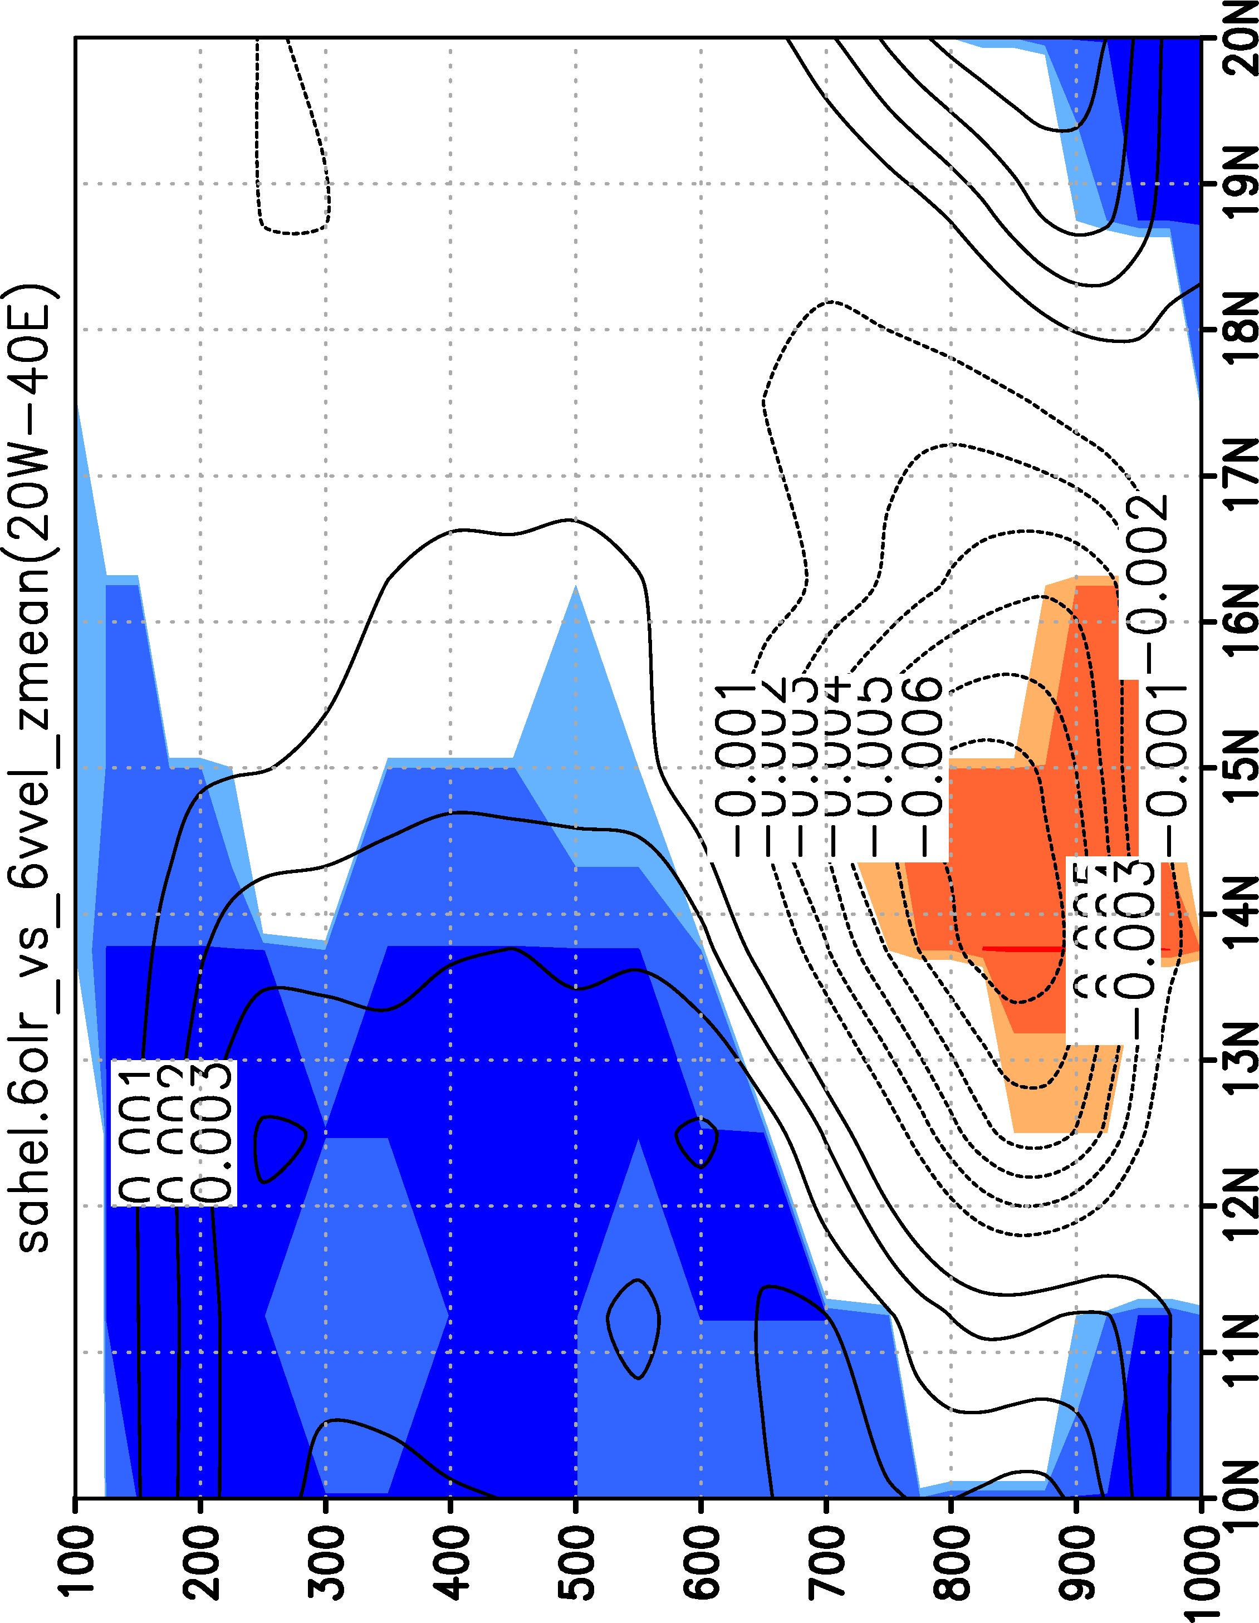
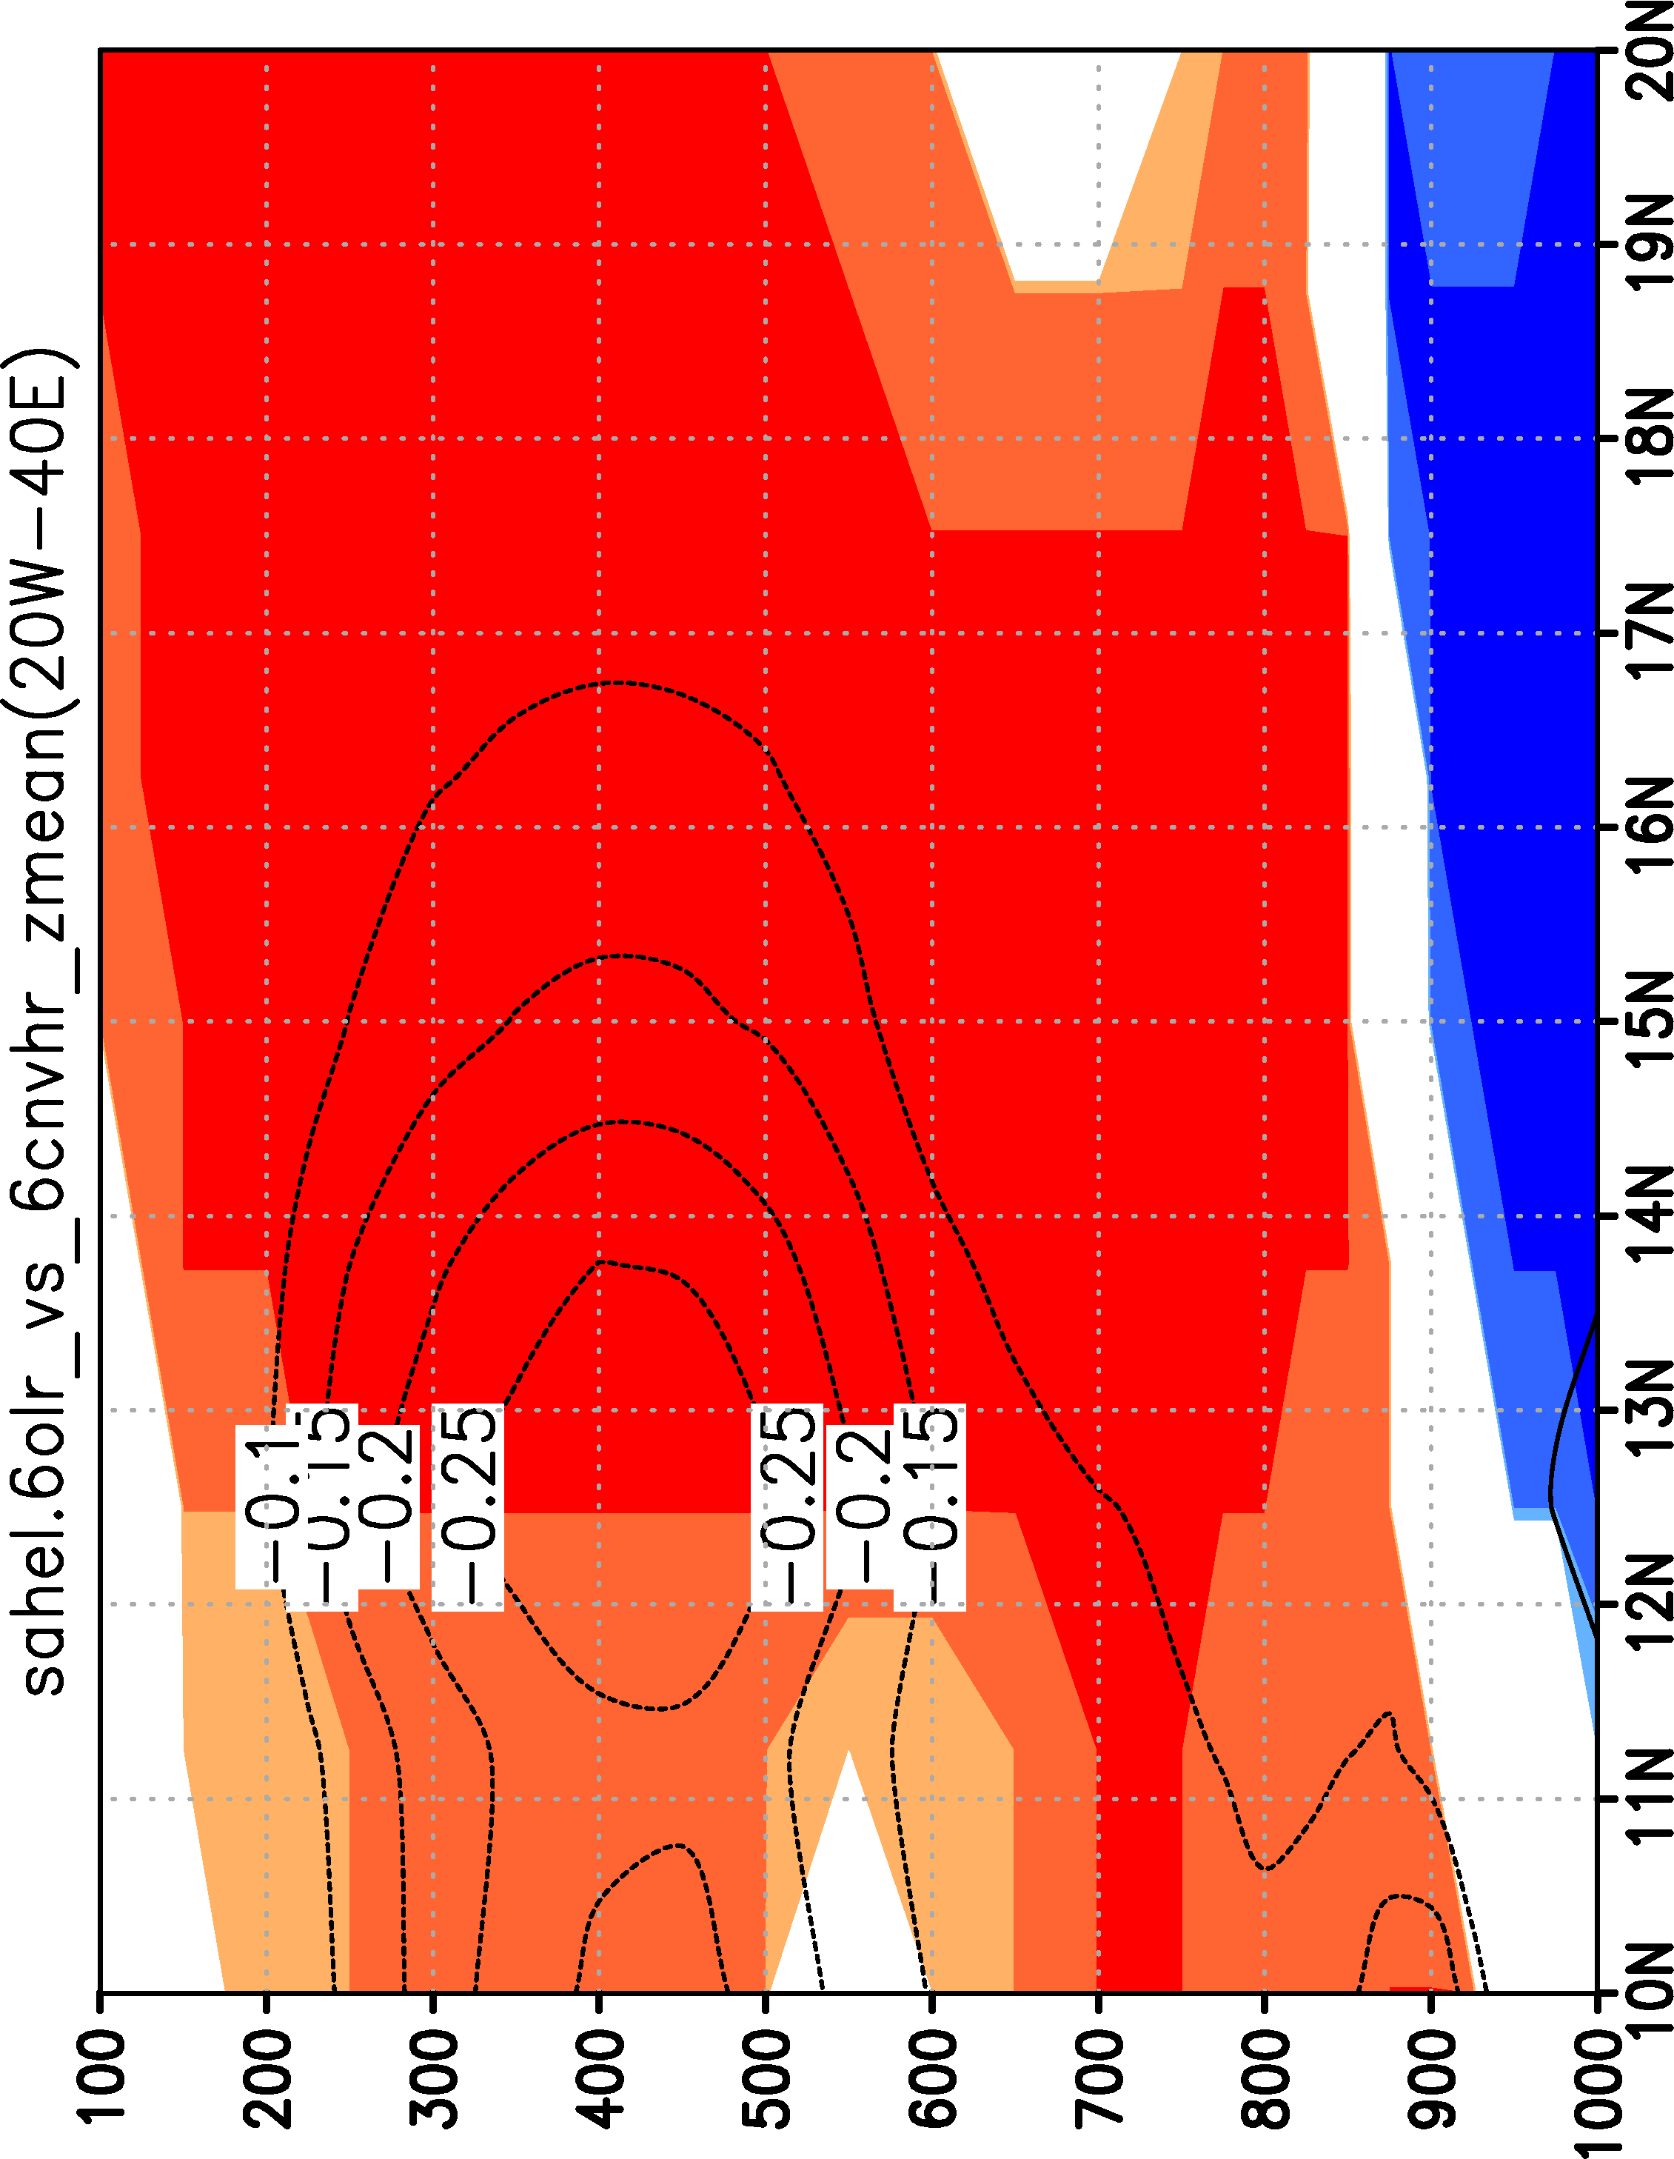
結果 OLRインデックスと直上大気場との回帰
7/12
※サヘル領域で東西平均し作成した鉛直断面図
← 東西平均 →
＜相対発散＞
＜鉛直速度ω＞
＜対流による加熱＞
高 度
10°N
緯 度
20°N
線：回帰係数(×-10⁷/s)，
色：信頼係数90%以上，
正値：発散，負値：収束
線：回帰係数(Pa/s)，
色：信頼係数90%以上，
正値：下降，負値：上昇
線：回帰係数(K/day)，
色：信頼係数90%以上，
正値：加熱，負値：冷却
対流が活発な時，
下層で風が収束，上層で発散．
その間の層では上昇流，非断熱加熱が発生
Notes:
さらっと！
サヘルの領域で東西方向に領域平均し鉛直断面図を描いた．横軸が緯度，縦軸が高度．
これらの直上のシグナルが波を伝播させる要因になっているのでは

Slide 9
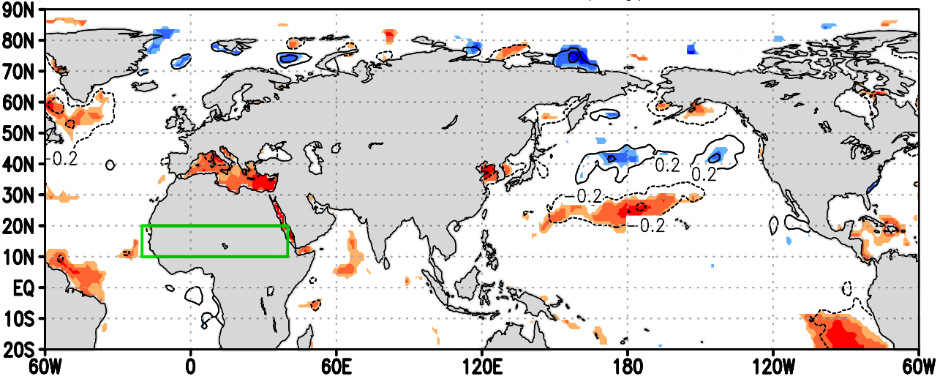
結果 6月OLRインデックスと海面水温との回帰
8/12
〇回帰分析の問題点
・「見かけの関係」を見ている可能性がある
・因果関係が不明である
→次スライドにて
中・高緯度
地域
サヘル
？
熱帯海洋
（ENSO，大西洋・インド洋SST）
6月海面水温(SST)
等高線：回帰係数(m),
色：信頼係数(%)
熱帯海洋との相関は弱い
サヘルと中高緯度の波の関係は「見かけ」のものではない

Slide 10
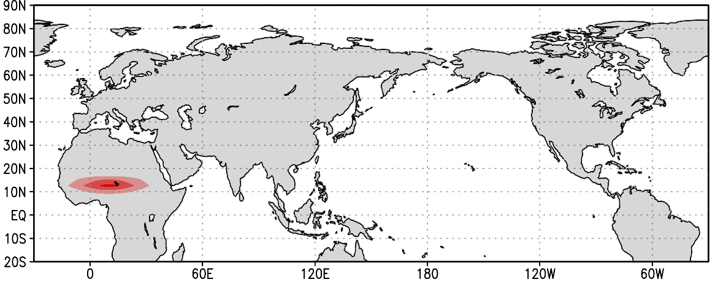
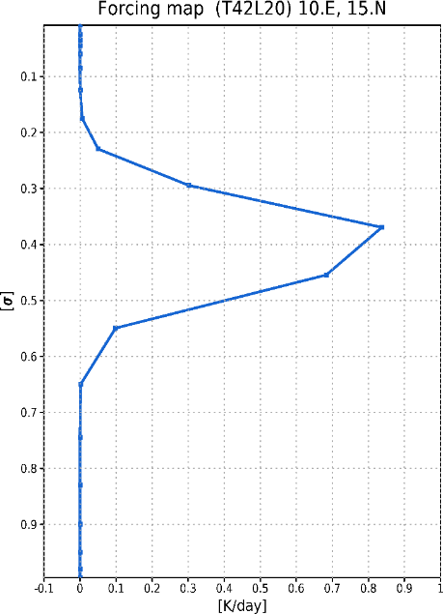

研究手法 －LBM実験－
9/12
目
的
サヘルの対流による熱源に対する大気場の応答を確認する
＝原因と結果を切り分けることができる
※LBM = Linear Baroclinic Model
（Watanabe and Kimoto 2003 より）
〇線形傾圧モデル(LBM)実験
使用データ：JRA-55再解析データ
季節：6月
水平解像度：2.8°×2.8°
鉛直層：20層
熱源強制
対流による加熱（回帰）
熱源強制（K/day）

Slide 11
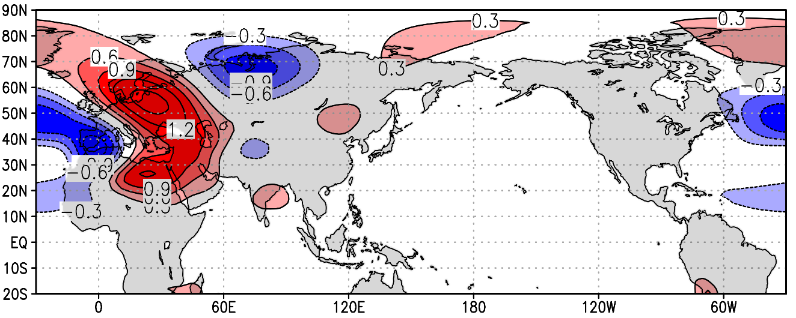
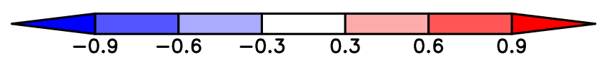

LBM実験結果
10/12
LBM結果 500hPa面ジオポテンシャル高度の変化
線,色：熱源を与えたことによるジオポテンシャル高度の変化(m)
6月OLR と 7月500hPa面ジオポテンシャル高度との回帰
等高線：回帰係数(m),
色：信頼係数90%以上
回帰の結果と一致した波列パターンが形成された
サヘルの対流変動が中高緯度の波を作る要因となる

Slide 12
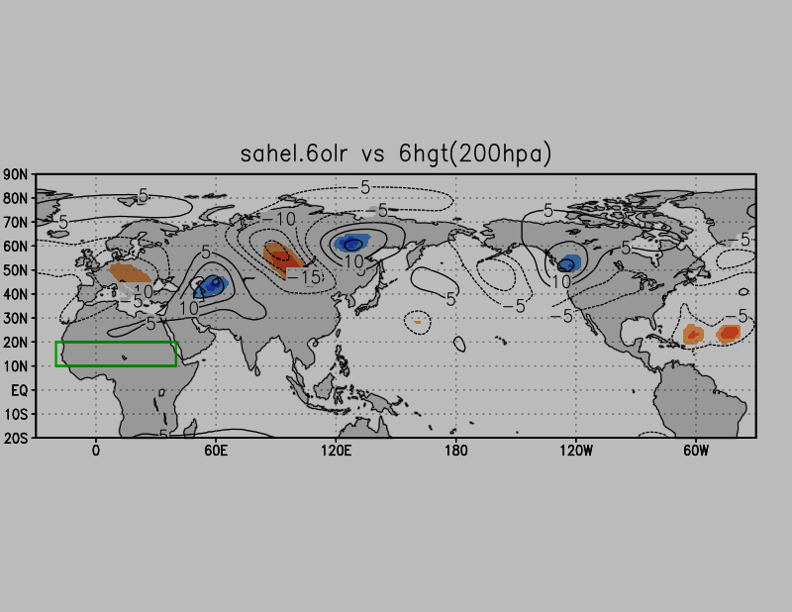
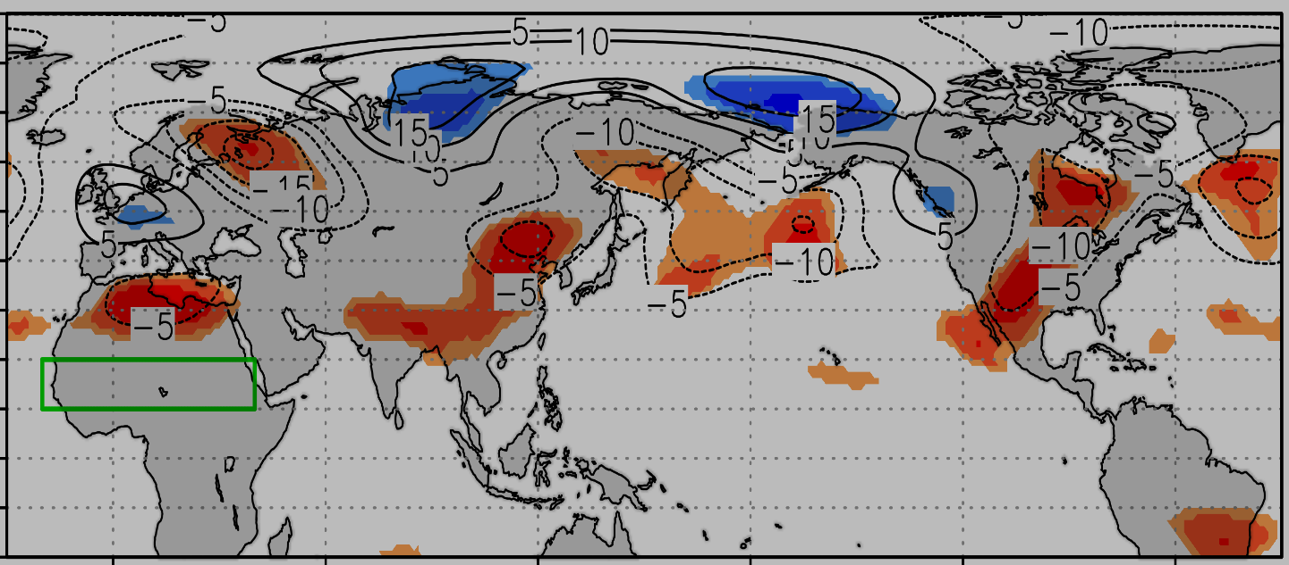
まとめ
11/12
Z200
テレコネクションパターンの新たな励起源!?
Z500
(1カ月後)
〇分かっていないこと
・サヘルから波列へつながるメカニズム
・1カ月ラグが生じる理由
・他の中緯度海洋，大気からの影響を含んでいないか
Notes:
これまで知られていなかったテレコネクションパターンの励起源と言うことができるのでは．

Slide 13
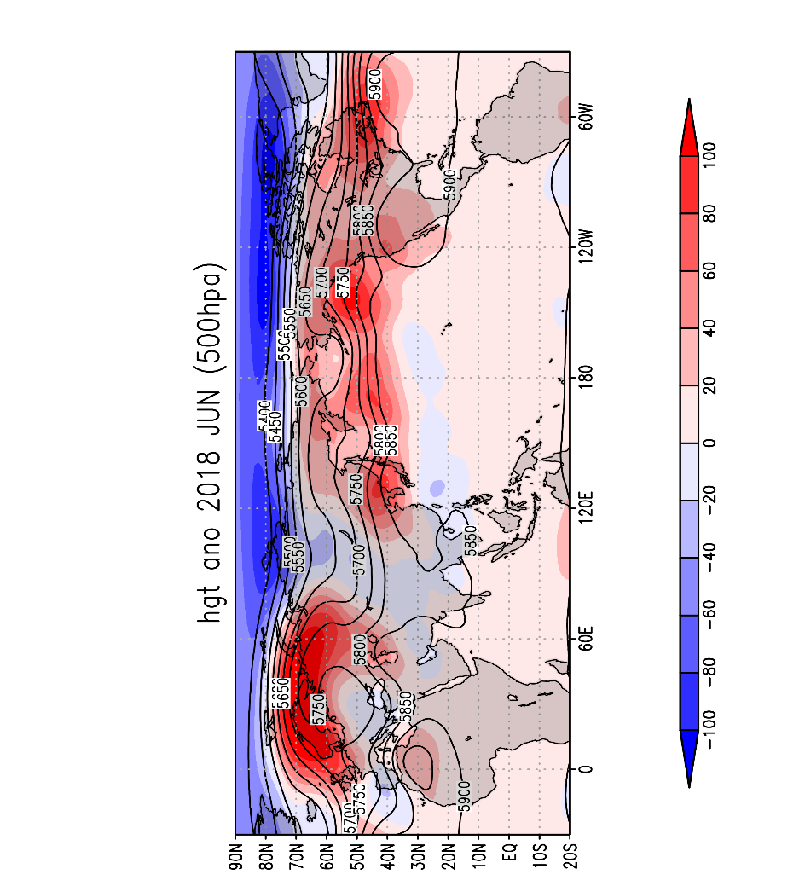
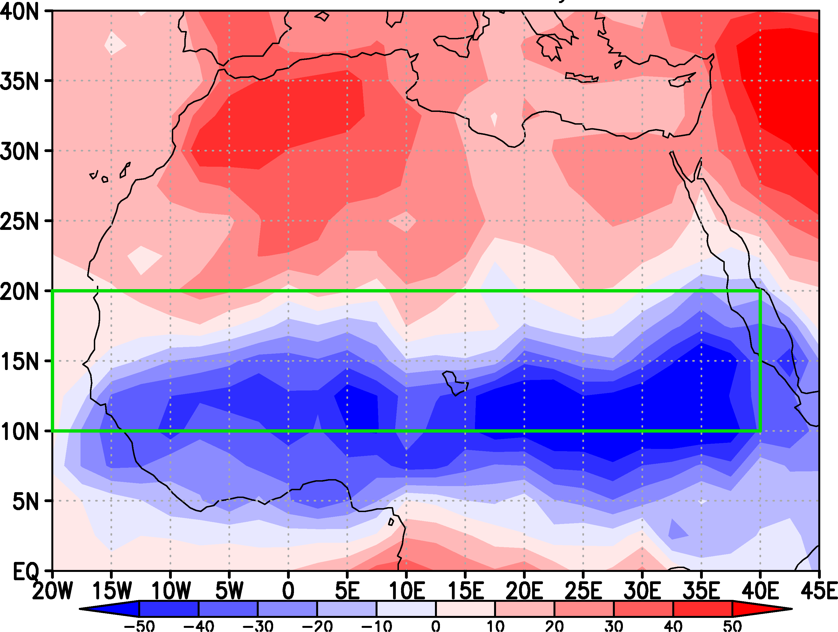

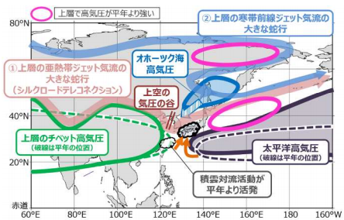
昨夏の異常気象との比較
12/12
2018年7月 ジオポテンシャル高度の偏差
2018年6月 北アフリカOLRの偏差
500hPa面
色：2018年ー気候値(m)
等高線：2018年ジオポテンシャル高度(m)
色：2018年ー気候値(W/m²)
西日本豪雨をもたらした大気循環場
昨夏の事例は本研究と整合性がある
サヘルの対流変動が日本の異常気象と関連する可能性
気象庁 報道資料より引用
Notes:
亜寒帯ジェットと亜熱帯ジェットの蛇行が見られ，それに沿う波列パターンが本研究の結果に極めて類似している．
これらジェットの蛇行が西日本豪雨，猛暑に影響したことが気象庁から示されている．

Slide 14
＜参考・引用文献＞
・Wakabayashi,S. and R.Kawamura, 2004: Extraction of Major Teleconnection Patterns Possibly Associated with the Anomalous Summer Climate in Japan. Journal of the Meteorological Society of Japan, Vol. 82, 1577-1588.
・ Marco.G , Benjamin.P , Herve.D , and Bernard.F, 2011 West African Monsoon influence on the summer Euro-Atlantic circulation, GEOPHYSICALRESEARCHLETTERS, VOL.38, L09705, doi:10.1029/2011GL047150.
・Nitta T. (1987) Convective activities in the tropical western Pacific and their impact on the northern hemisphere summer circulation. J. Meteorol. Soc. Jpn., Vol.65, 373-390.
・ Liebmann B. and C.A. Smith, 1996: Description of a Complete (Interpolated) Outgoing Longwave Radiation Dataset. Bulletin of the American Meteorological Society, 77, 1275-1277
・ Kobayashi, S., Y. Ota, Y, Harada, A. Ebita, M. Moriya, H. Onoda, H. Kamahori, C. Kobayashi, H. Endo, K. Miyaoka, and K. Takahashi, 2015 The JRA-55 Reanalysis: General Specifications and Basic Characteristics. J. Meteor. Soc. Japan.,93, 5-48.
・Watanabe M, Kimoto M (2000) Atmosphere-ocean thermal coupling in the Northern Atlantic: a positive feedback. Quart J R Meteorol Soc 126,3343–3369.
・Reynolds, R.W., N.A. Rayner, T.M. Smith, D.C. Stokes, and W. Wang, (2002) An improved in situ and satellite SST analysis for climate. J. Climate, Vol. 15, 1609-1625.
・Takaya K and Nakamura H (2001) A formulation of a phase-independent wave-activity flux for stationary and migratory quasigeostrophic eddies on a zonally varying basic flow. J.Atmos.Sci, Vol.58, 608-627.
・ 気象庁 報道発表資料『「平成30年7月豪雨」及び7月中旬以降の記録的な高温の特徴と要因について』平成30年8月10日
・小寺邦彦,2018 サヘルにおける近年の非常に深い対流の増加トレンドと熱帯成層圏界面気温の低下との関係 日本気象学会2018年度秋季大会講演予稿集
・NASA『VISIBLE EARTH』https://visibleearth.nasa.gov/view.php?id=57752 (2019年2月13日)
・ブリタニカ百科事典 『West African monsoon』https://www.britannica.com/science/West-African-monsoon (2019年2月13日)

Slide 15
予備スライド

Slide 16
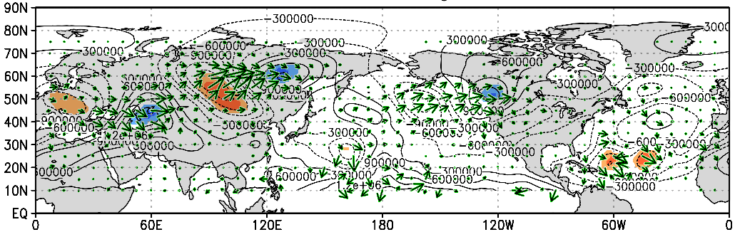
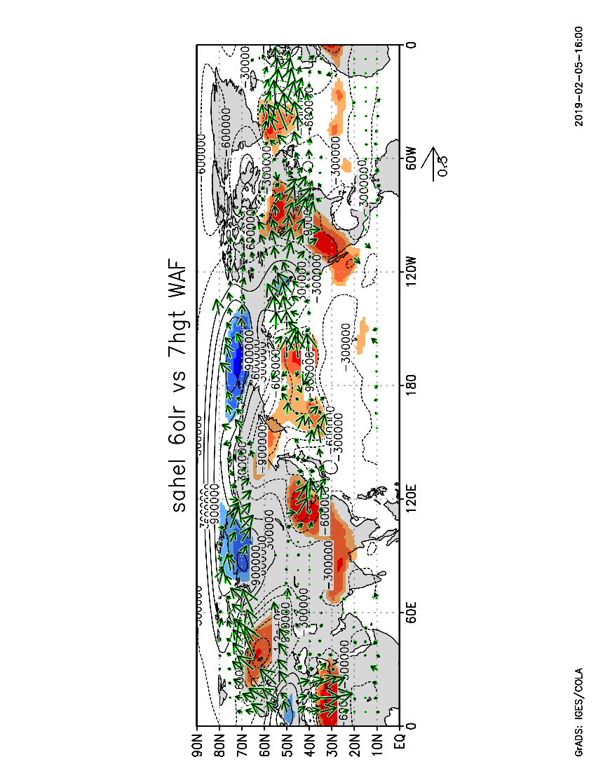
結果 波活動度フラックス
6月200hPa面
7月500hPa面
線：流線関数の回帰係数(ｍ),
色：有意水準90％以上
ベクトル：波活動度フラックス(m²/s²)

Slide 17
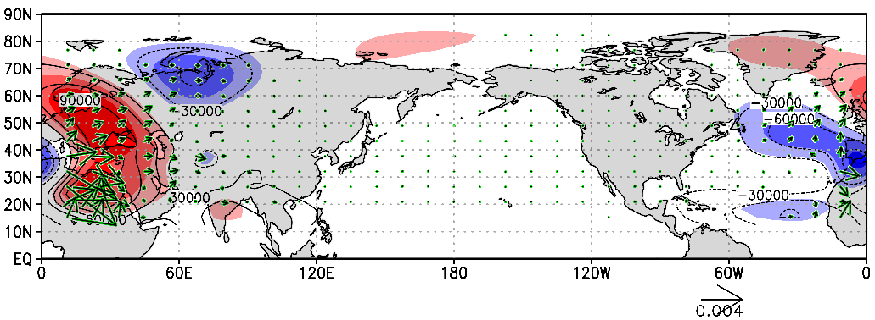

Slide 18
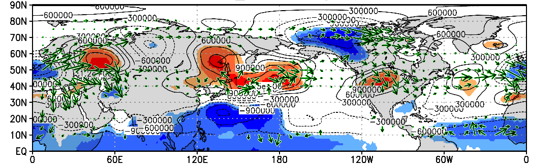
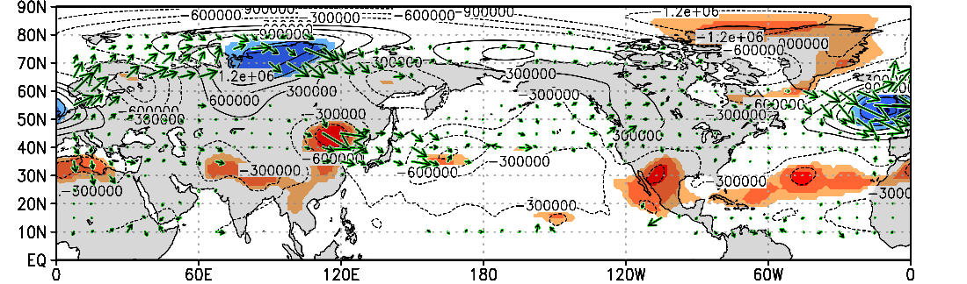
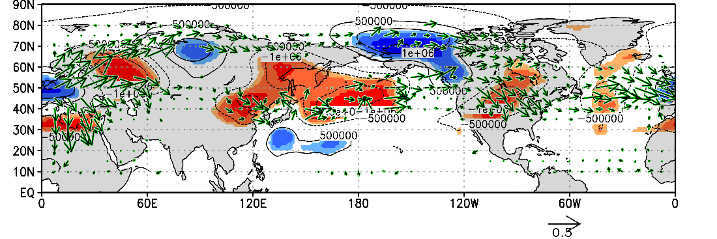
サヘルのみ
太平洋のみ
サヘルー太平洋からの波
サヘル＋太平洋

Slide 19
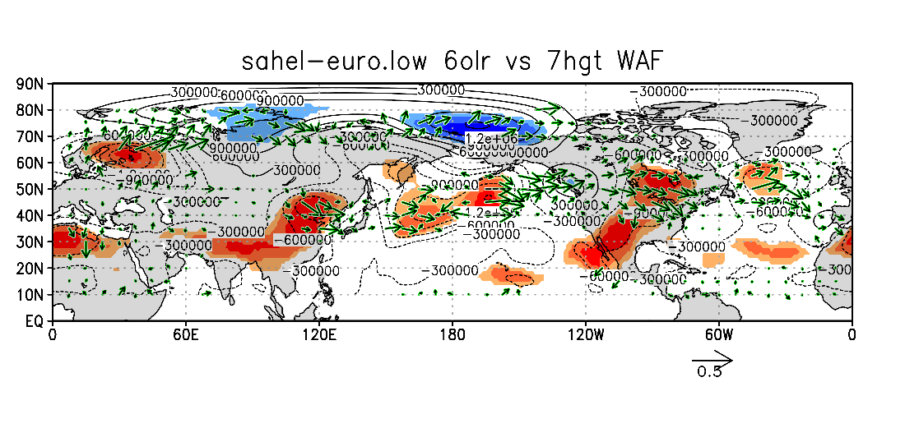

Slide 20
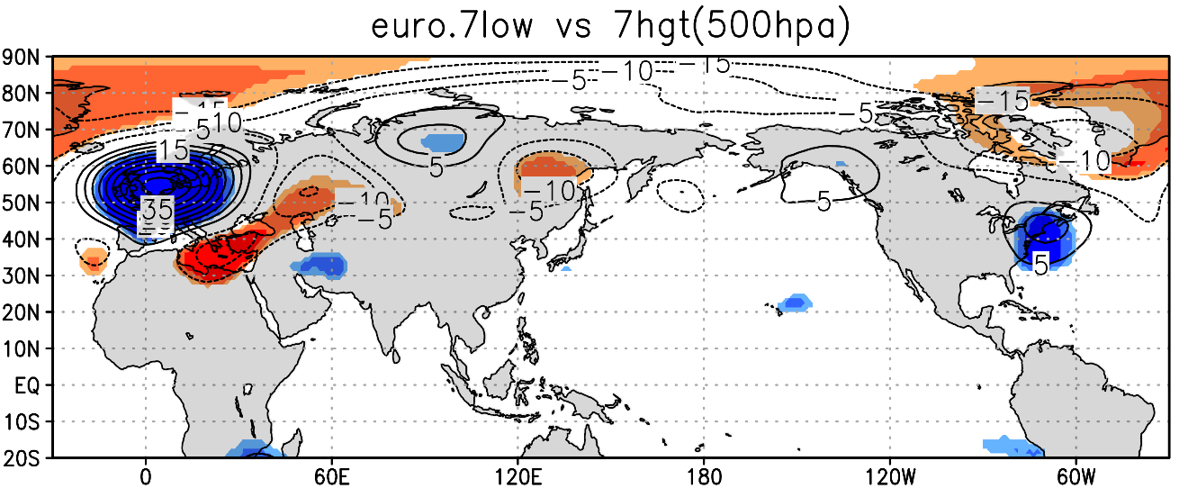
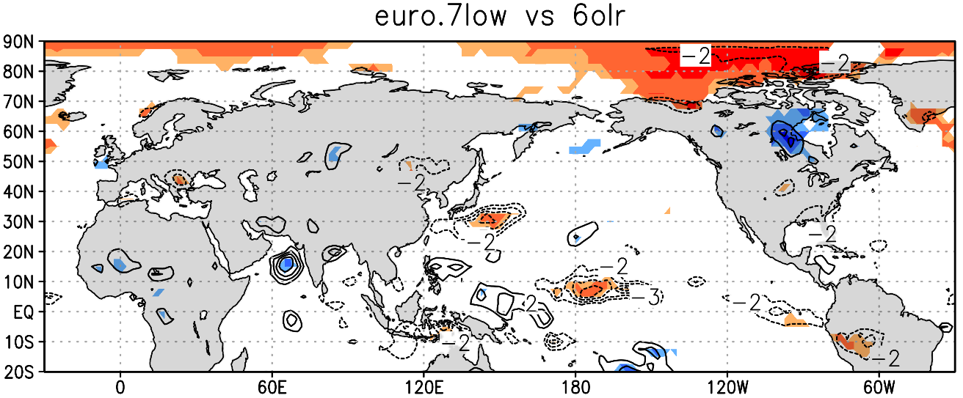
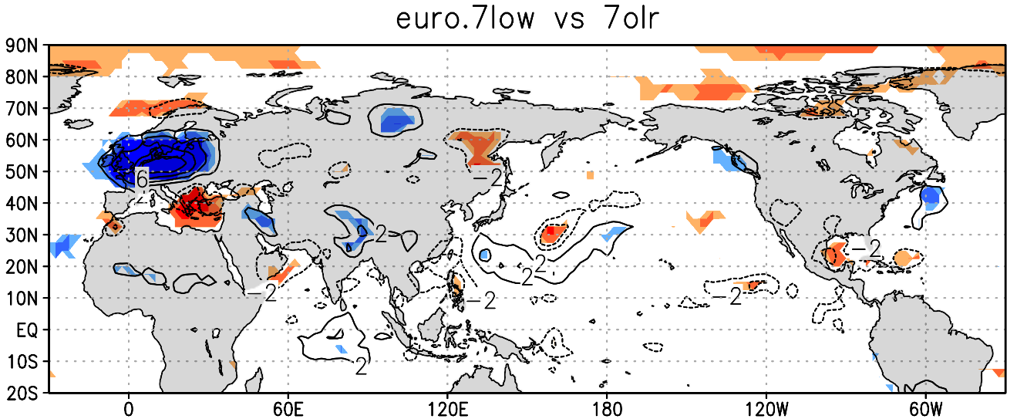

Slide 21
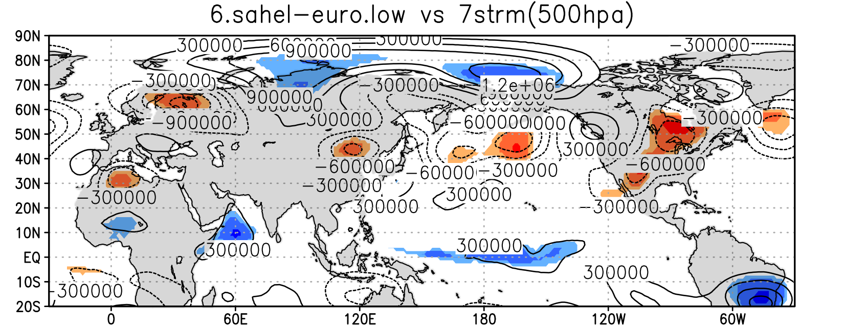
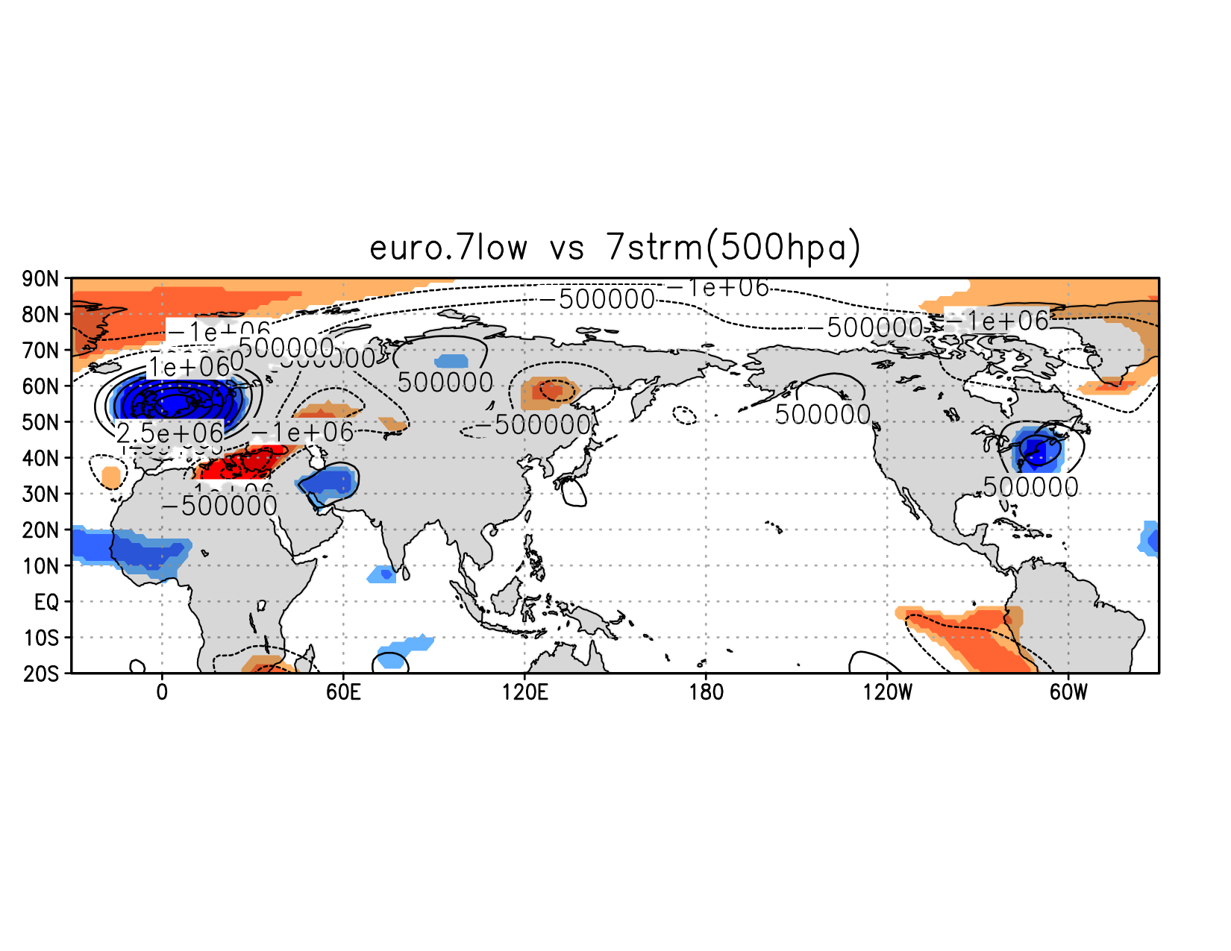

Slide 22
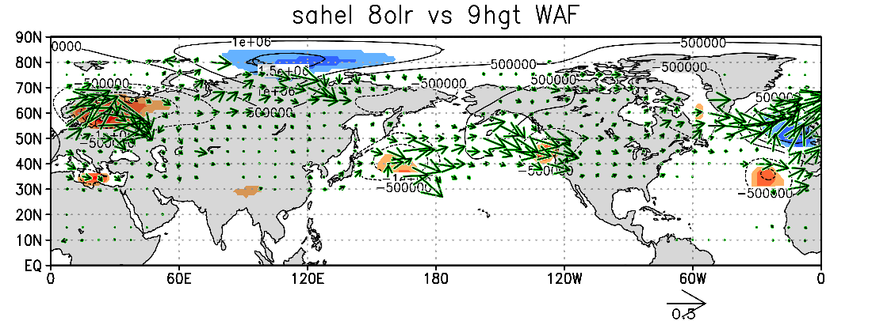
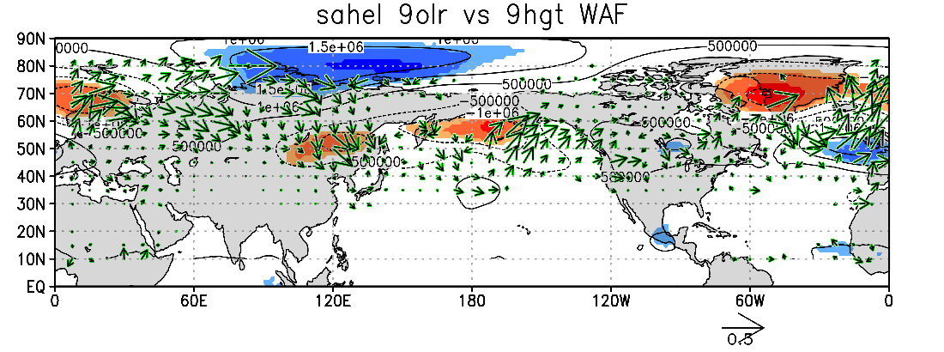

Slide 23
サヘルのモンスーン降水が大西洋・ヨーロッパに
与える影響を調べた先行研究
①Marco et al.,(2011)
→西アフリカモンスーン(サヘルの降水)変動はNAOを変調させ、
亜熱帯北大西洋の変動を支配する。
②Fontaine et al.,(2010)
→近年のサヘルのモンスーン降水の増加トレンドおよびITCZ対流の変動は
南ヨーロッパの下降気流増加と関連がある。
③Black et al.,(2004)
→2003年欧州熱波の原因のひとつに、西アフリカのITCZ北方シフトと
関連するアゾレス高気圧の強化がある。
④Cassou et al.,(2005)
→北大西洋上でのブロッキングの励起がカリブ海盆地とサヘルの湿潤状態
と関連がある。
※NAO＝北大西洋振動
ITCZ＝熱帯収束帯

Slide 24
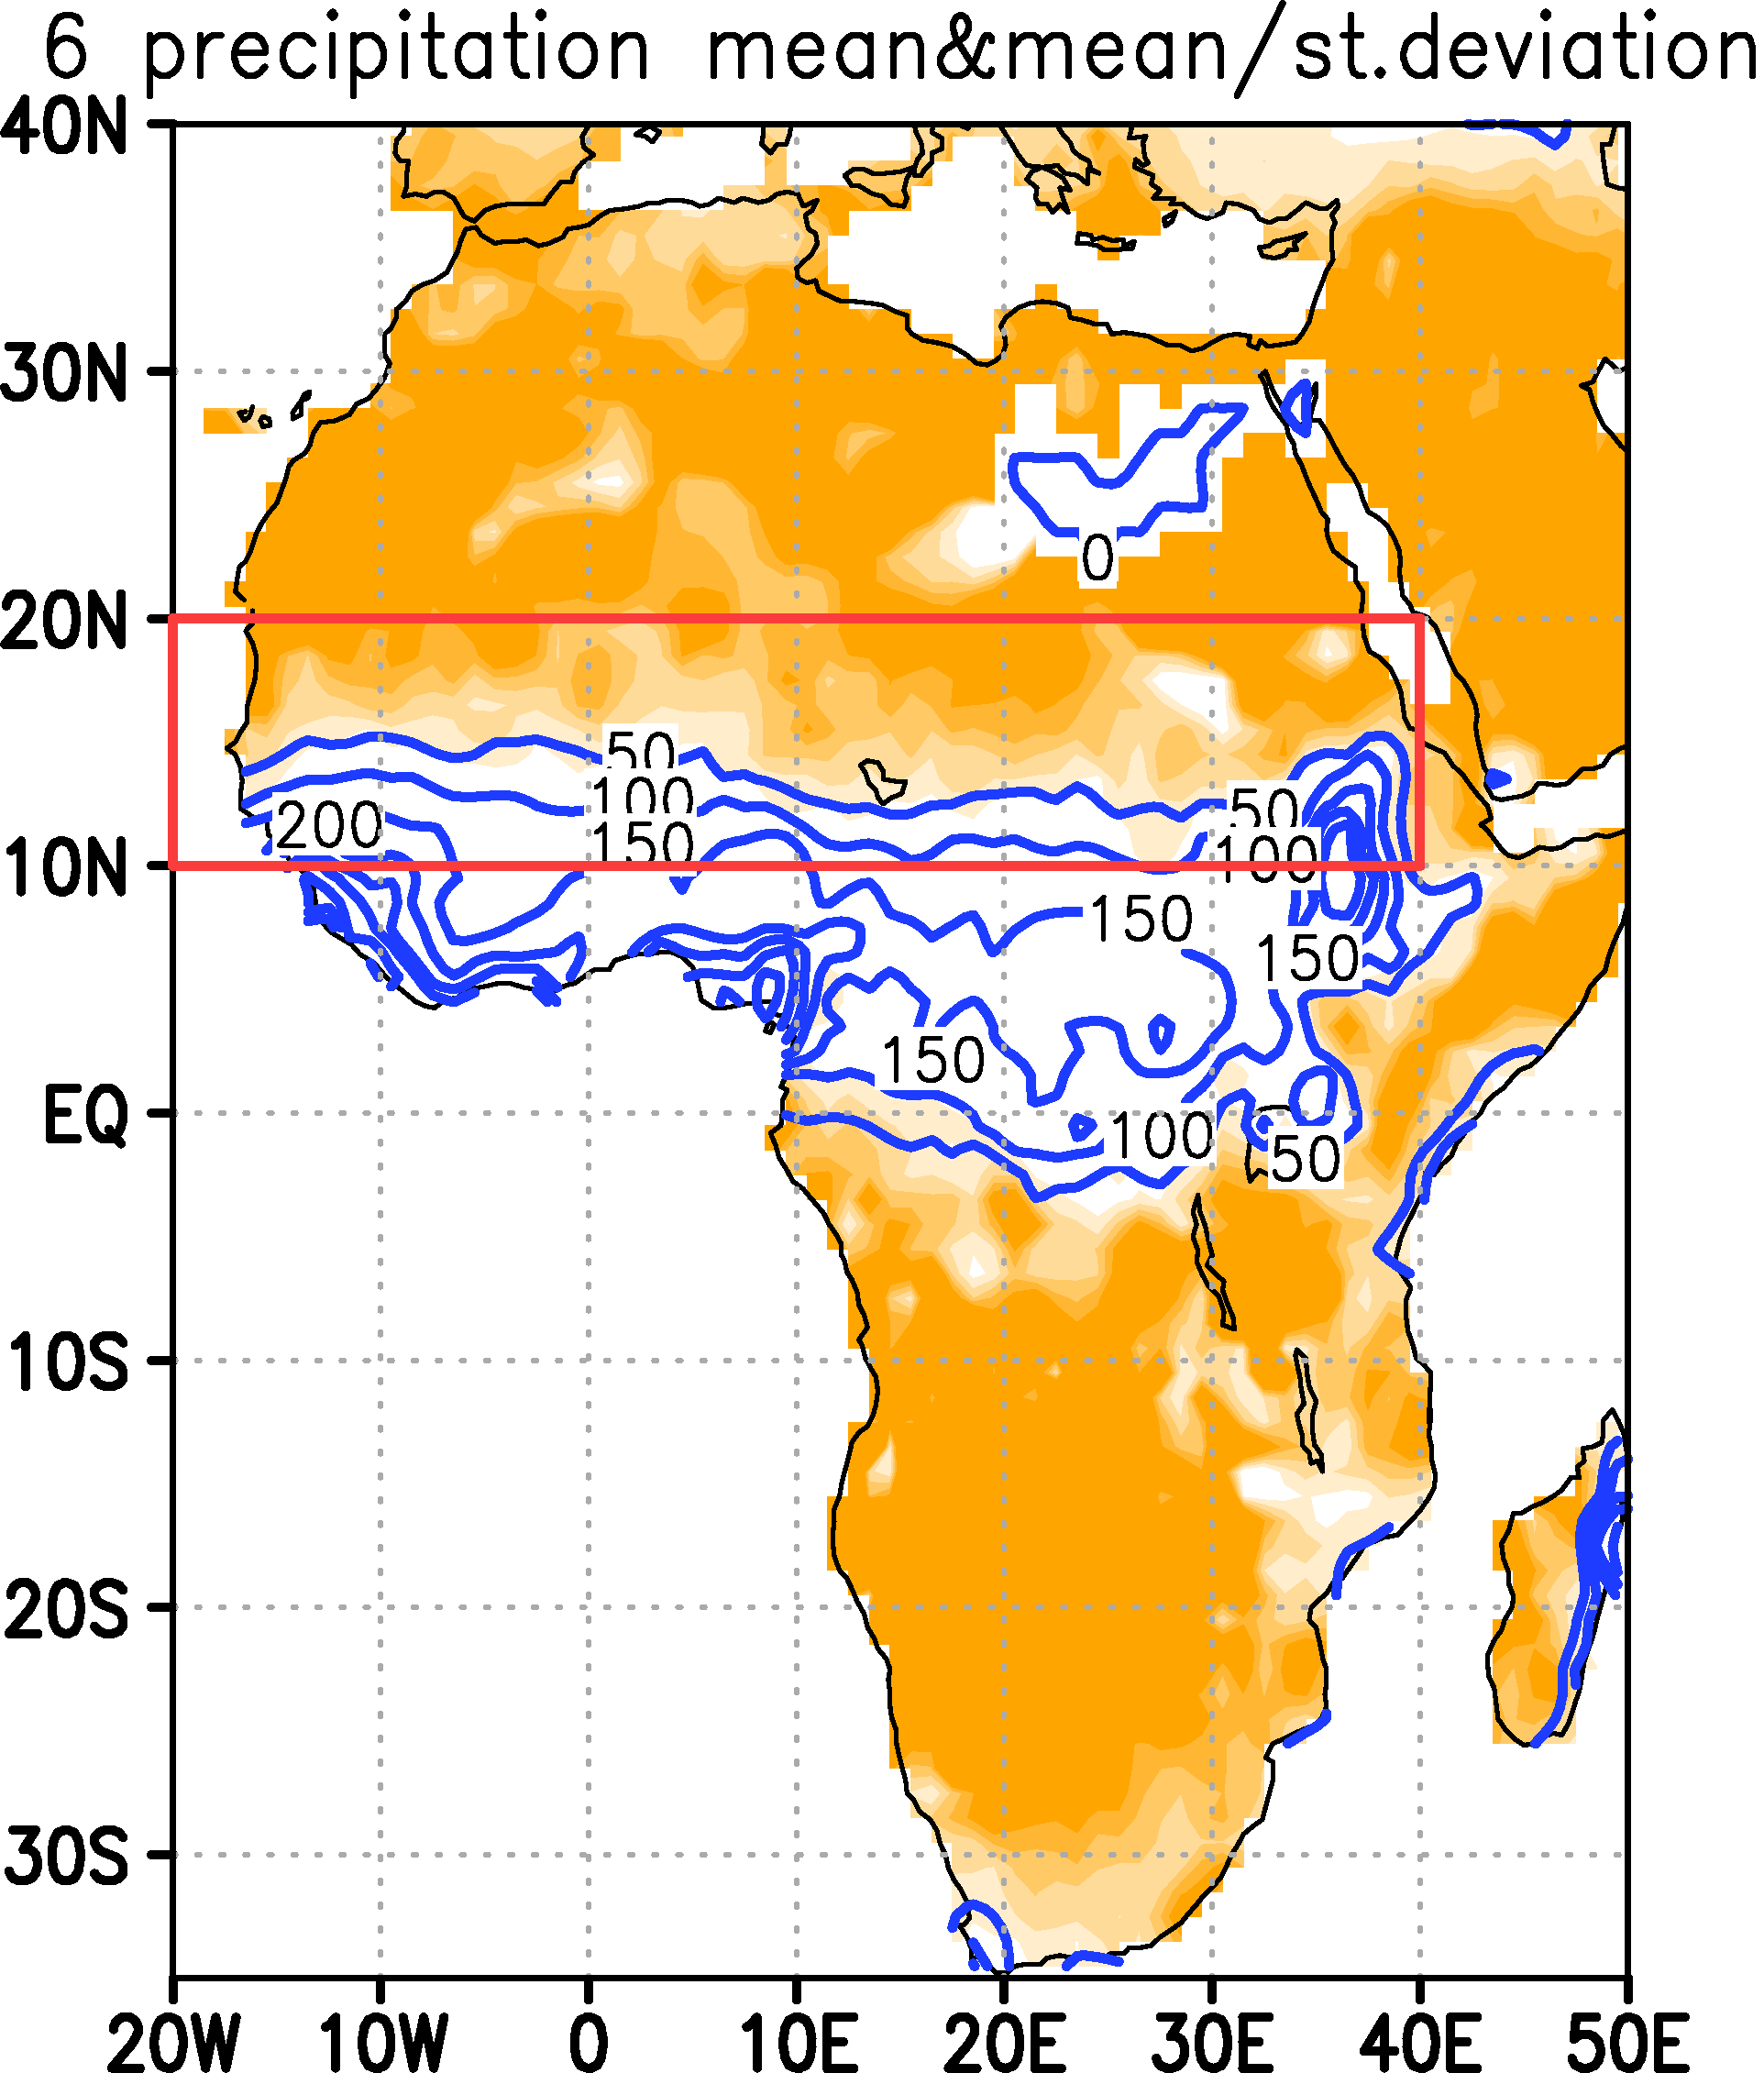
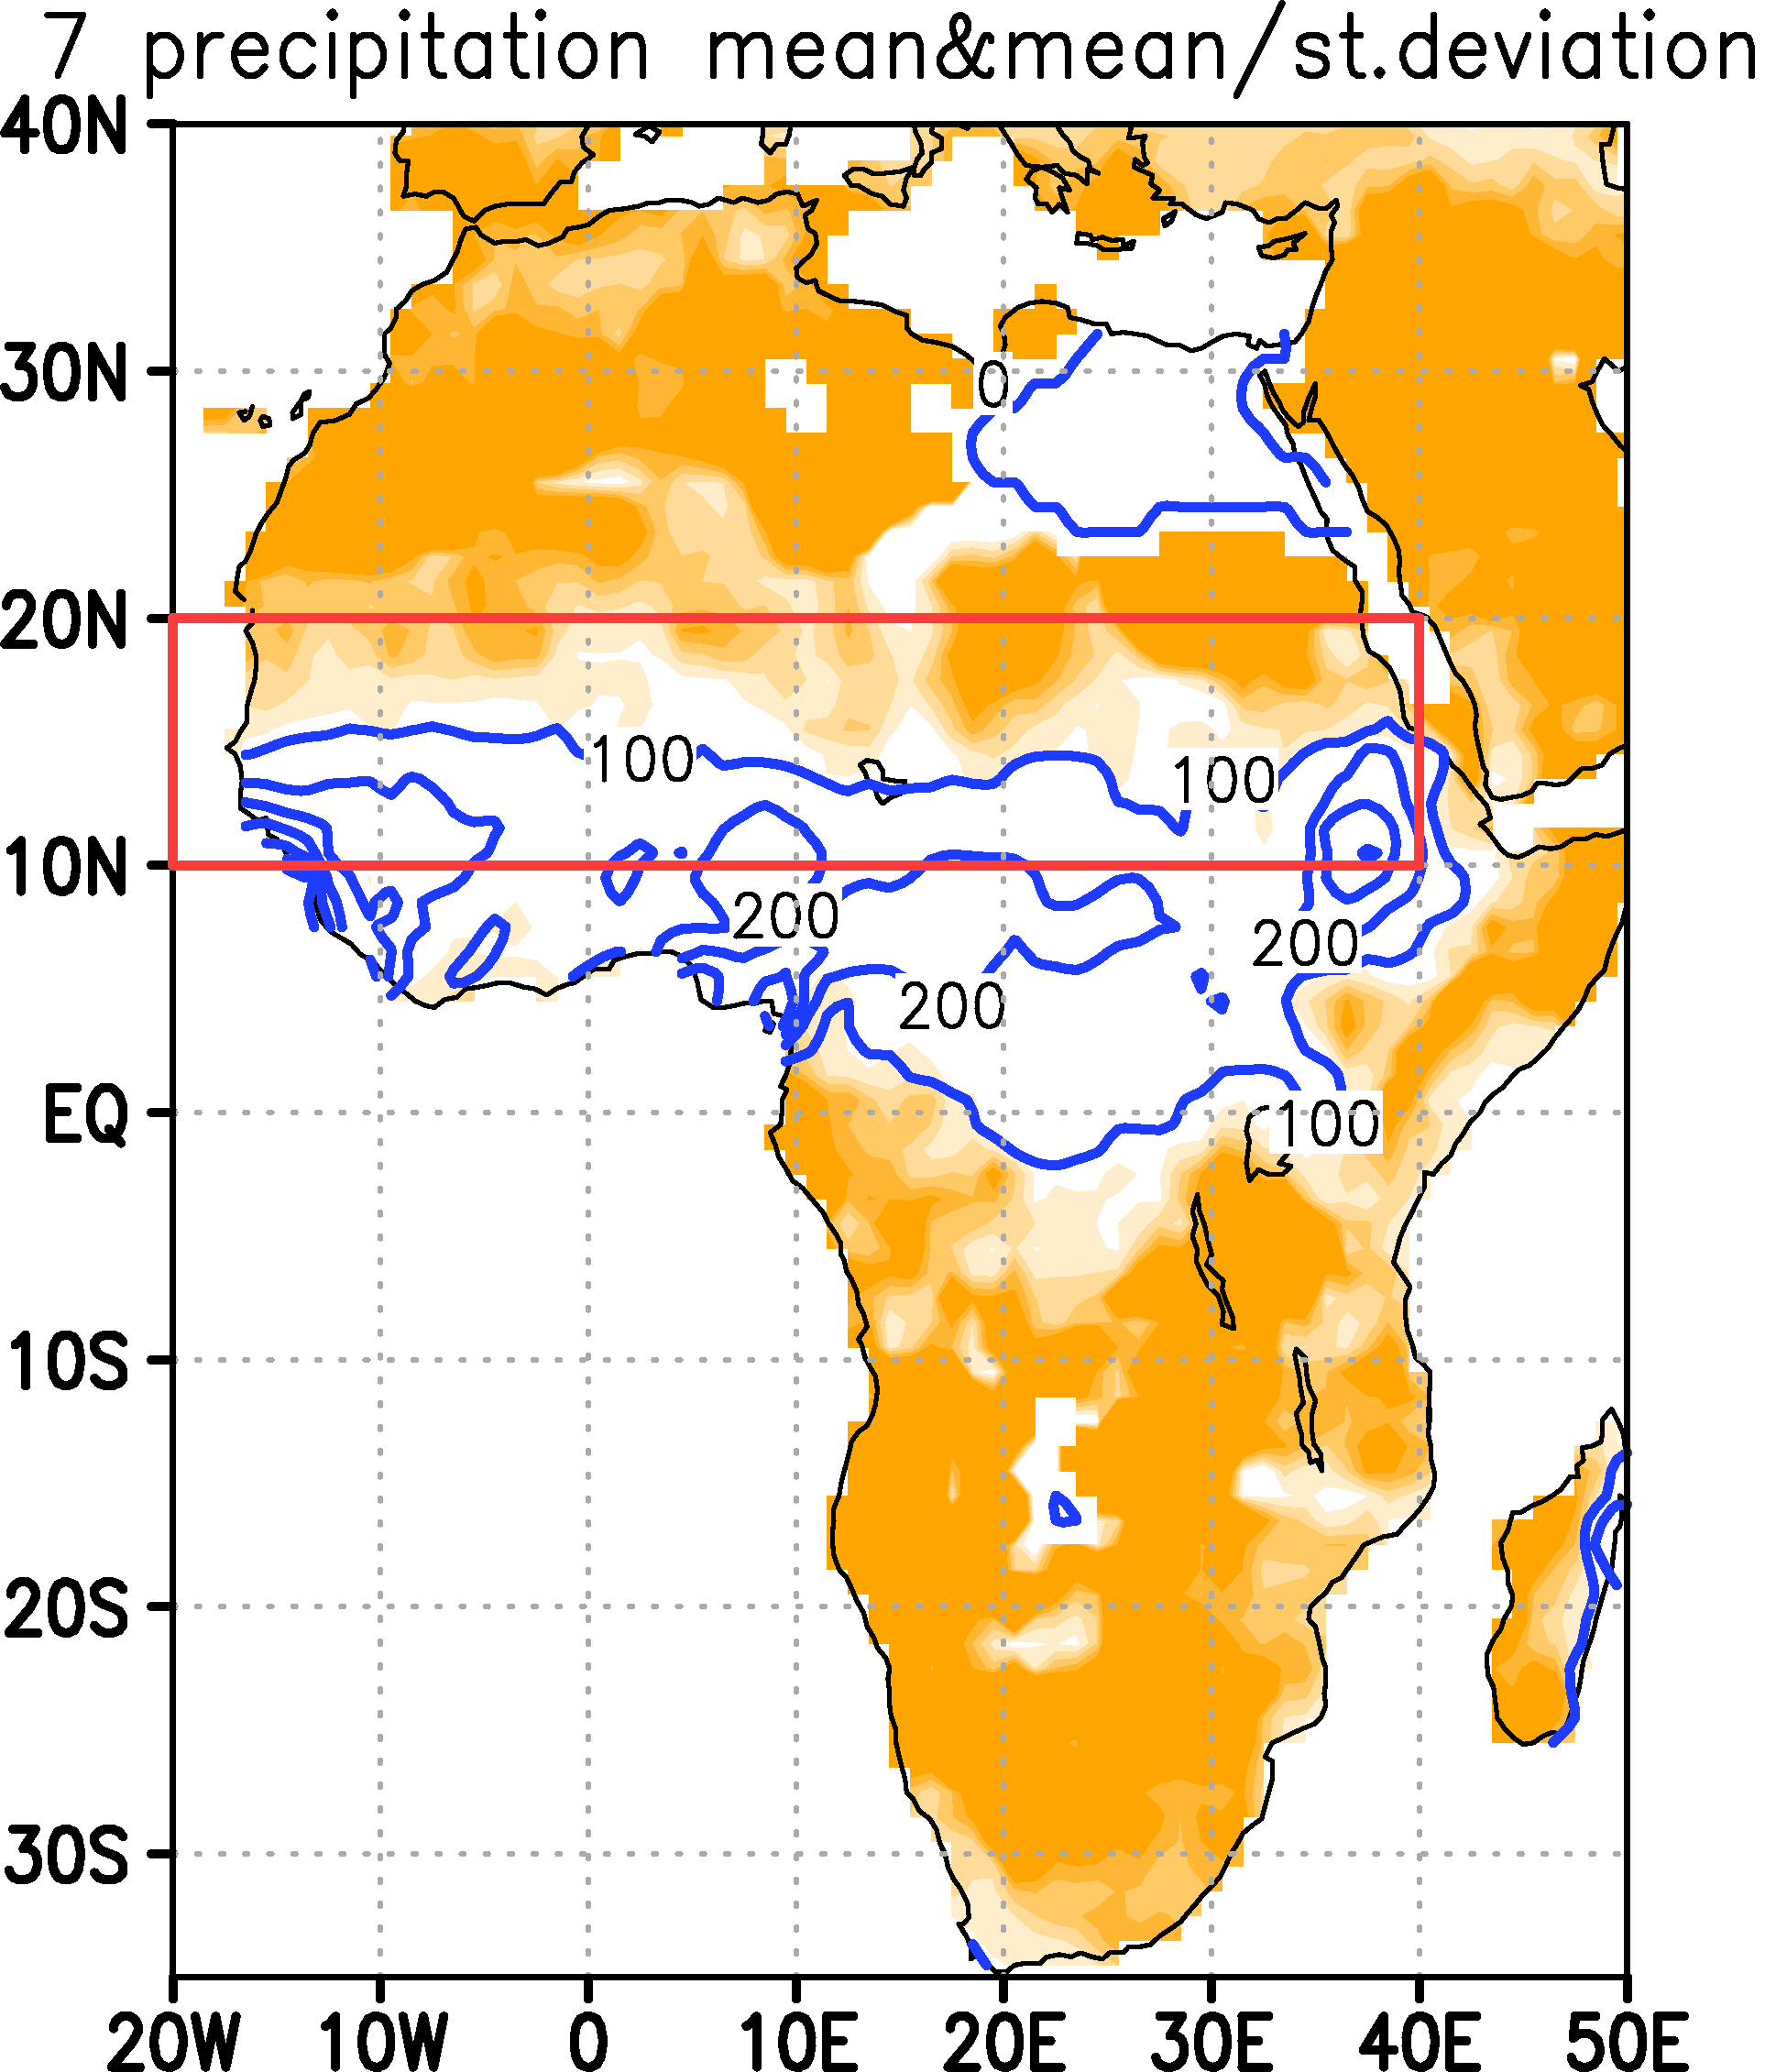

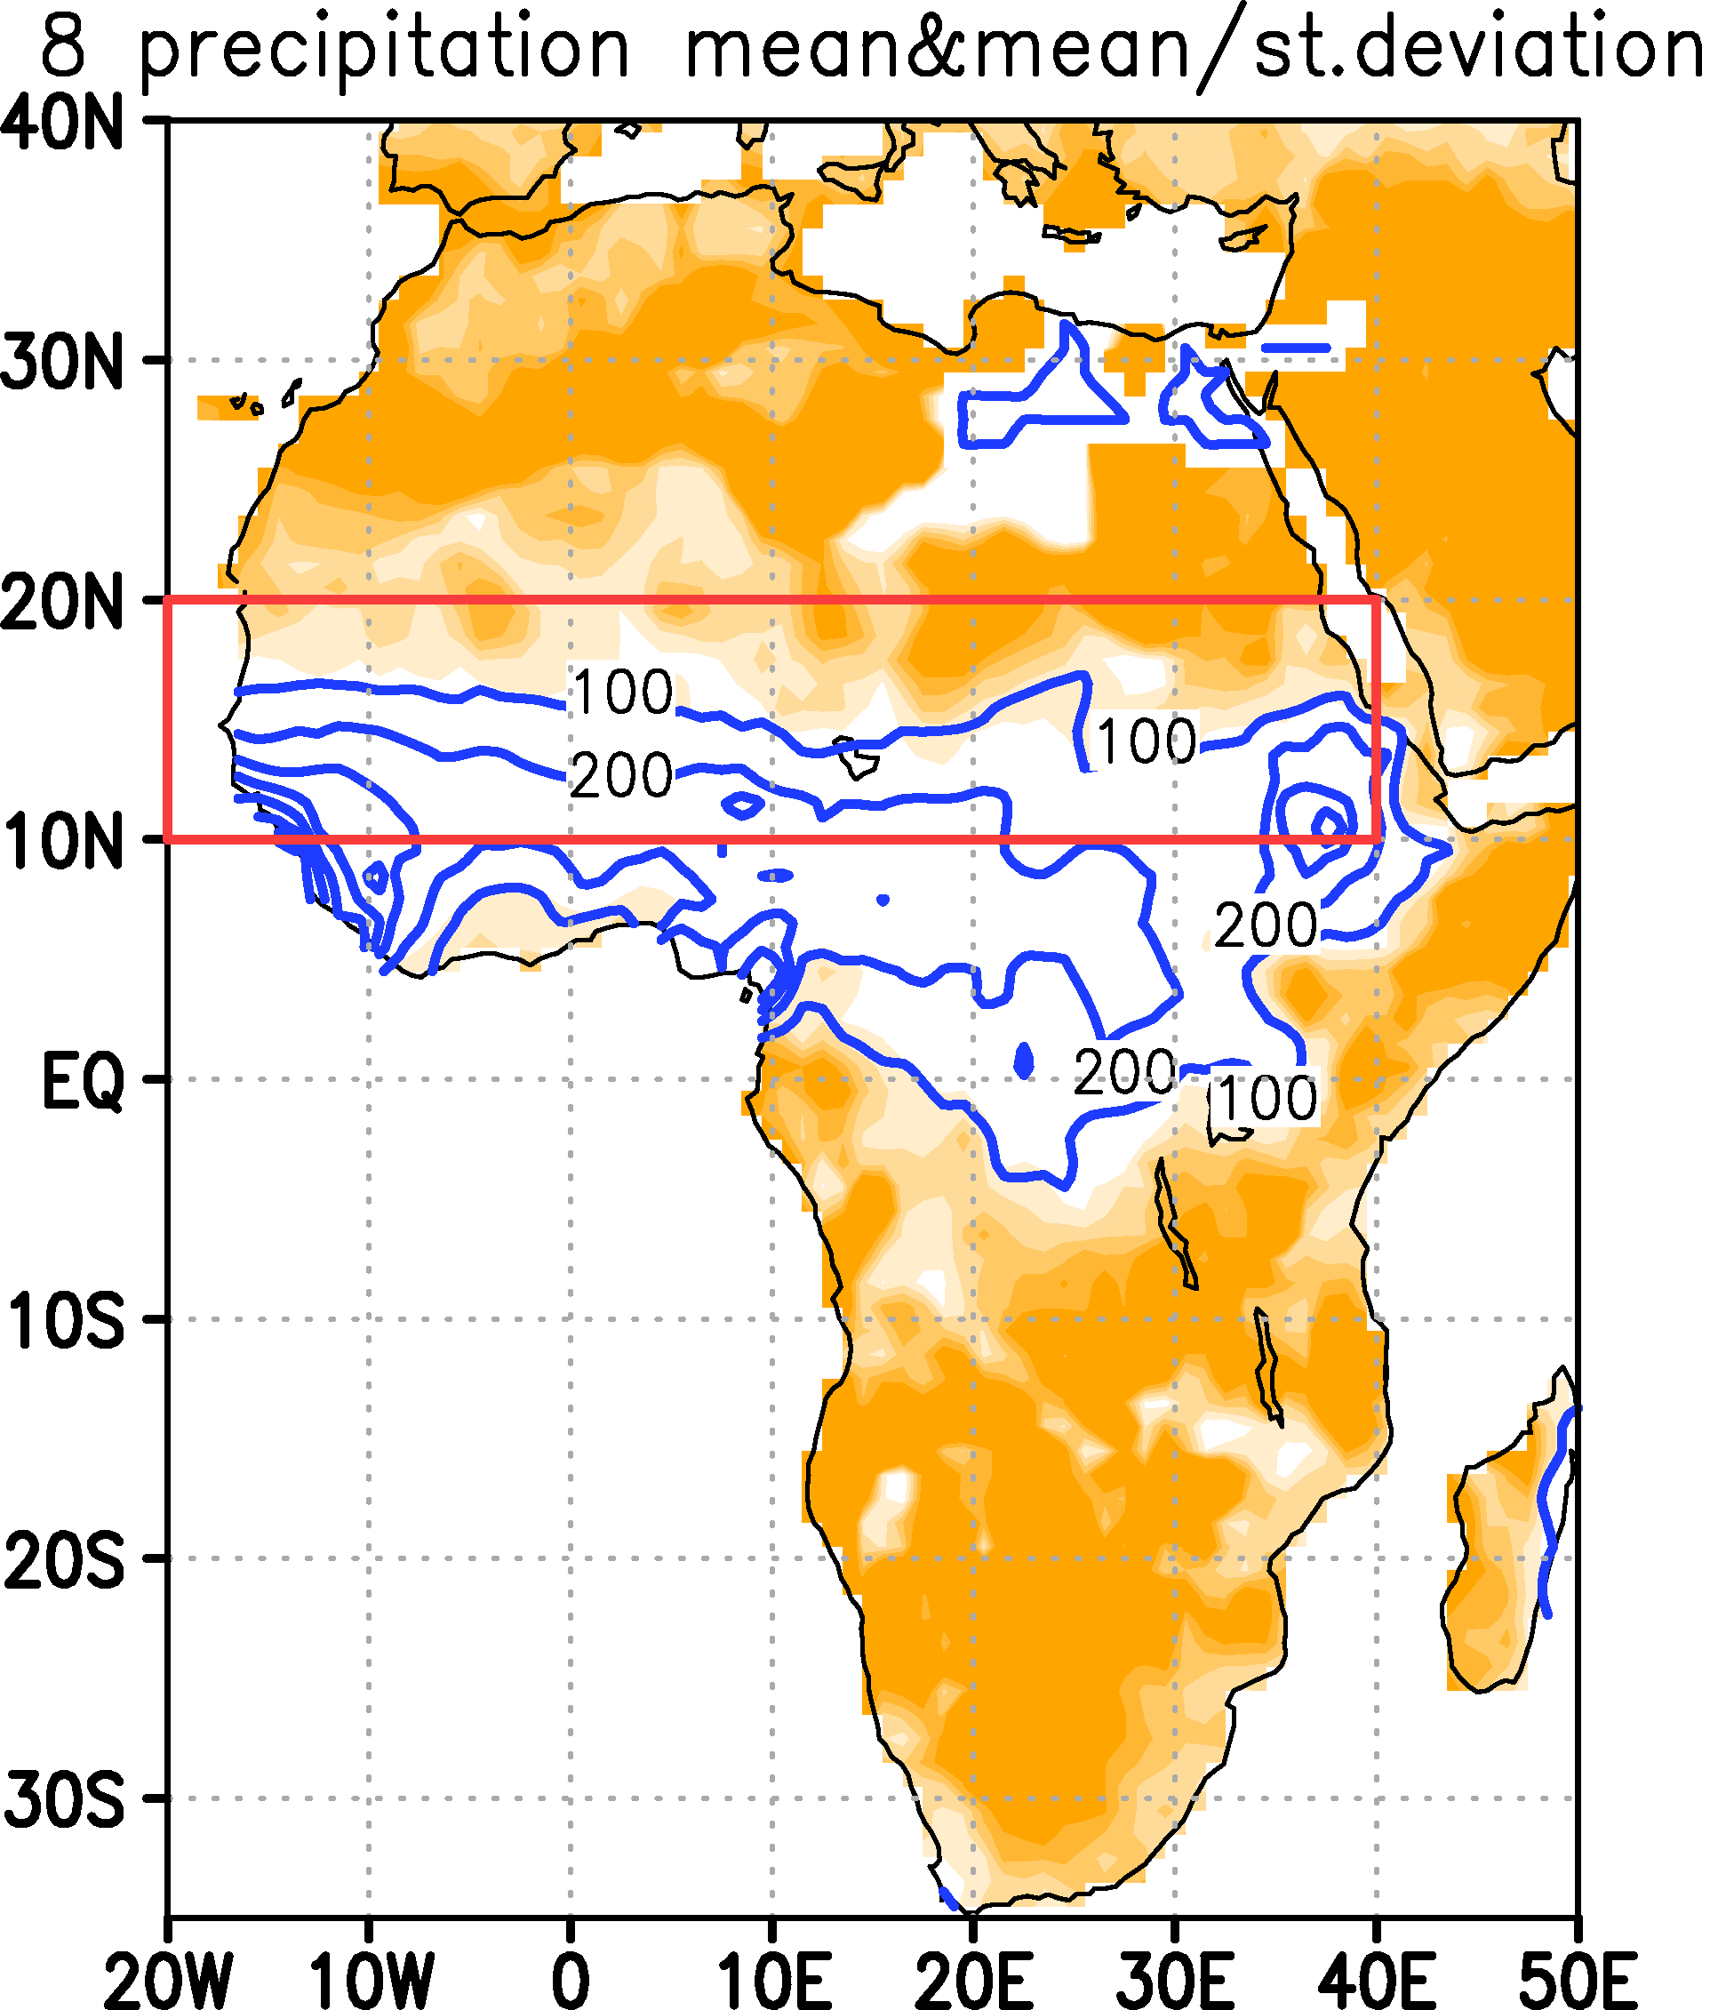
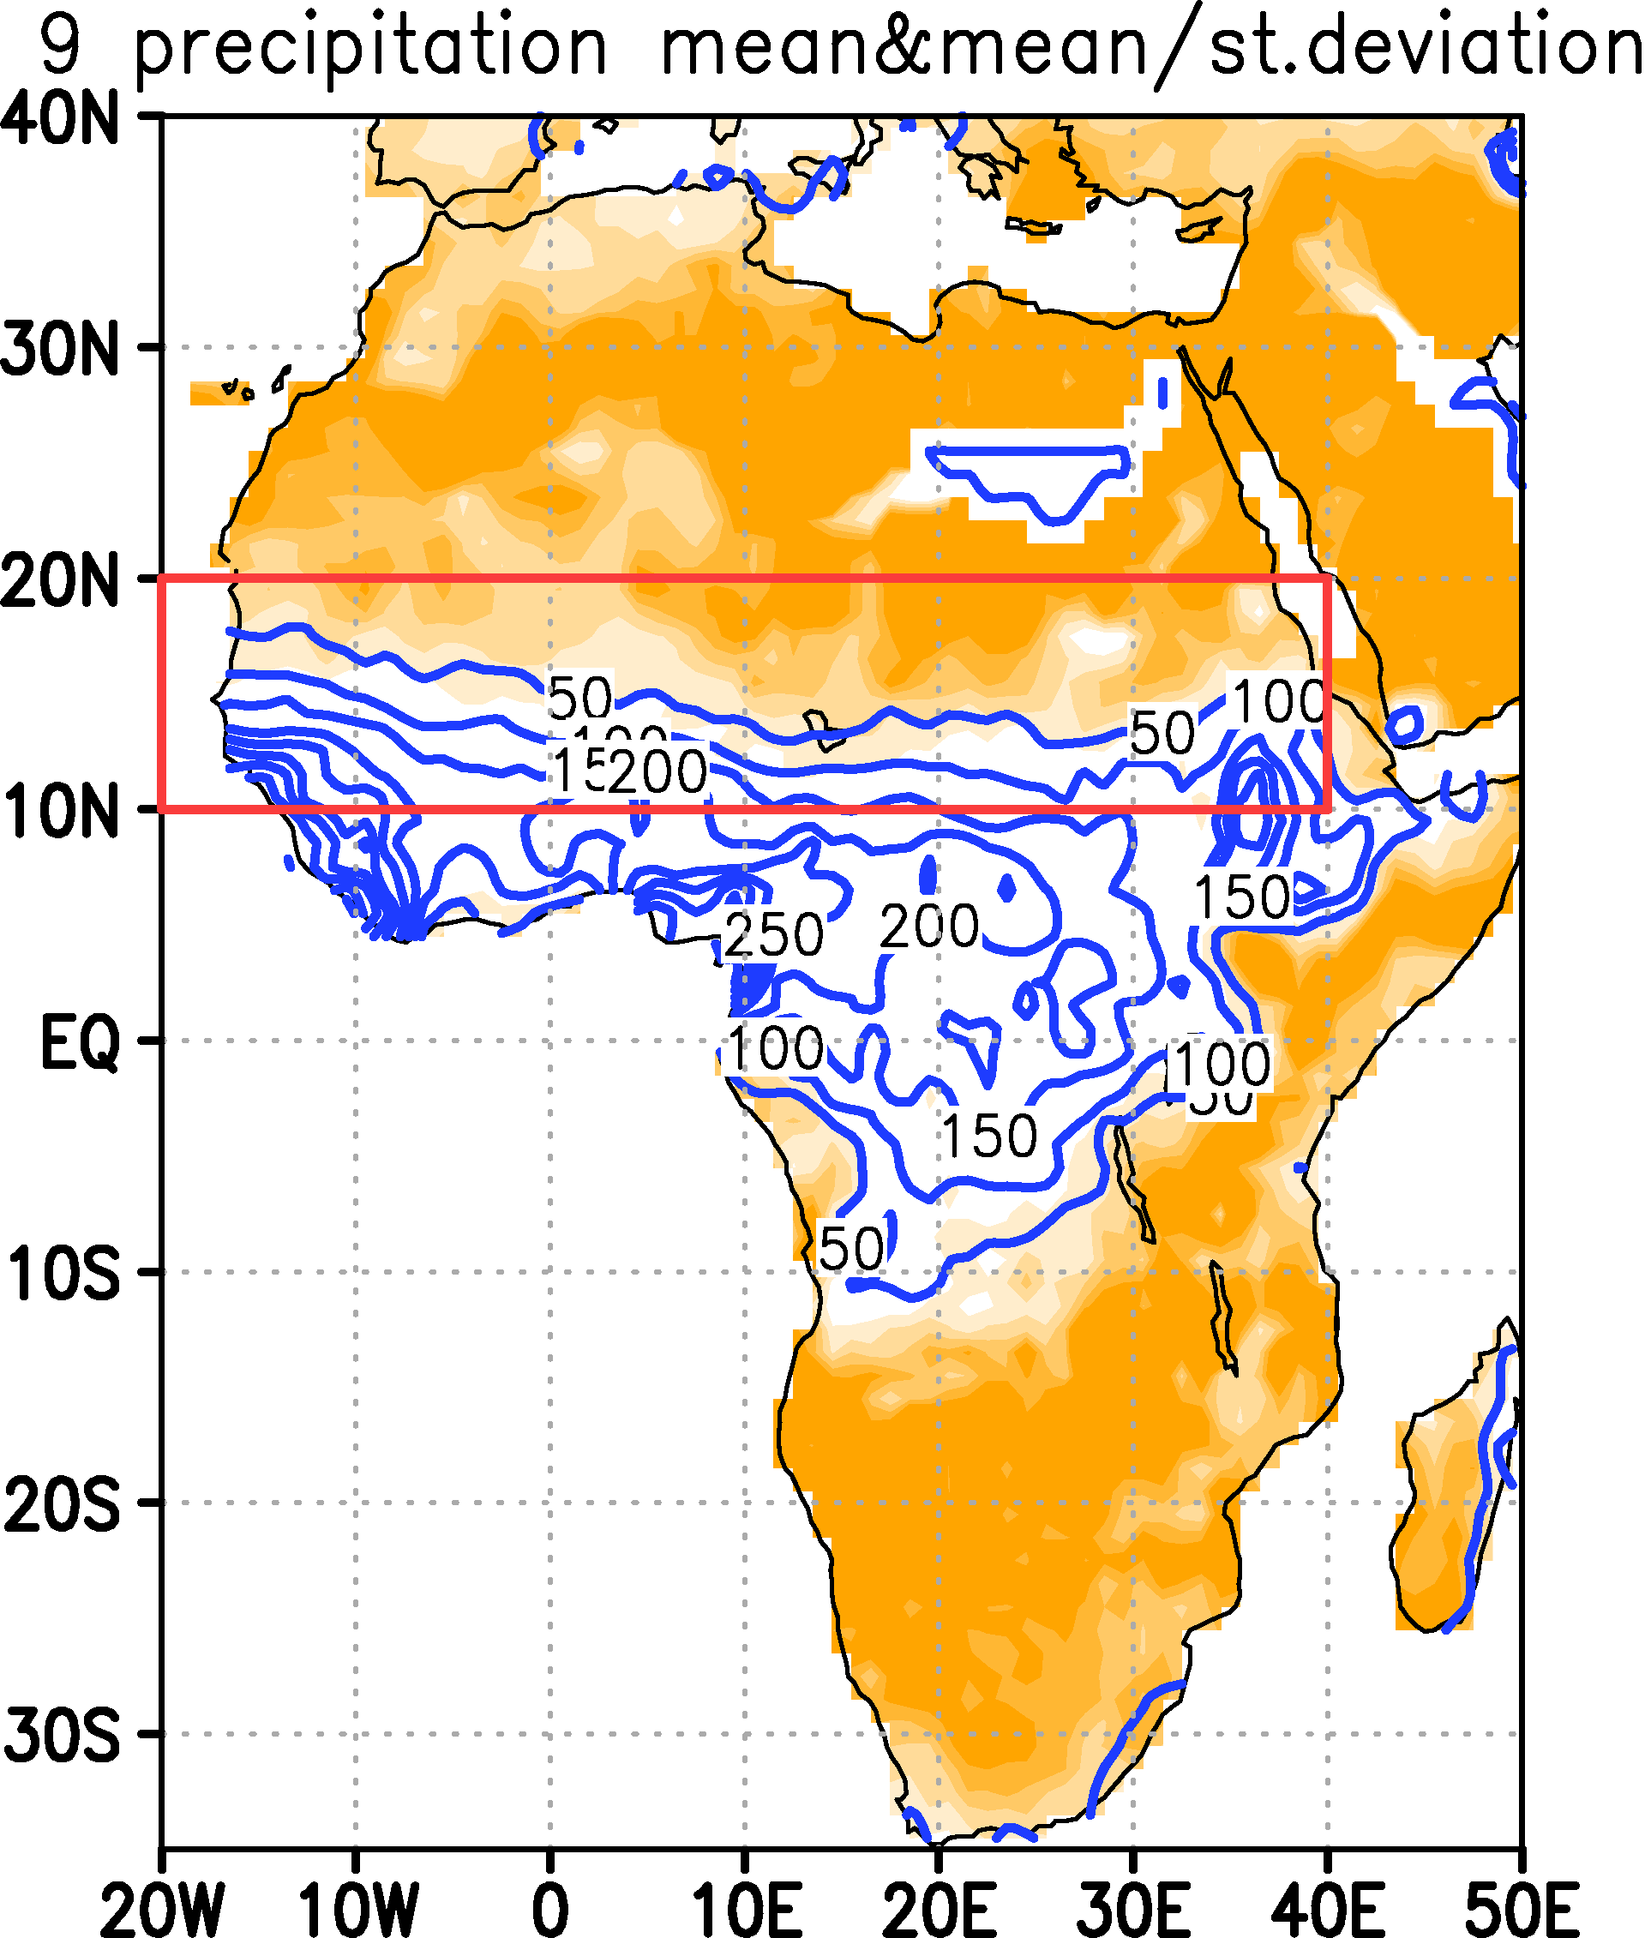
サヘルの降水の平均とばらつき

Slide 25
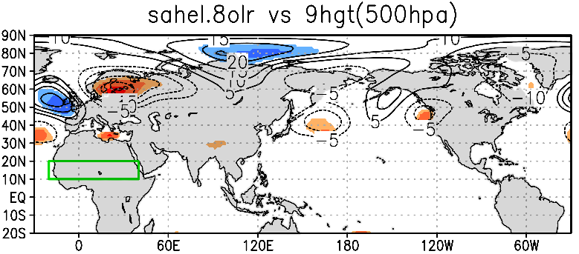
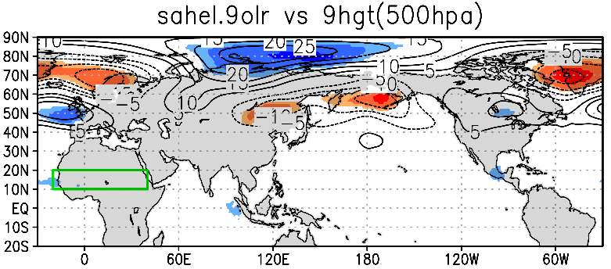
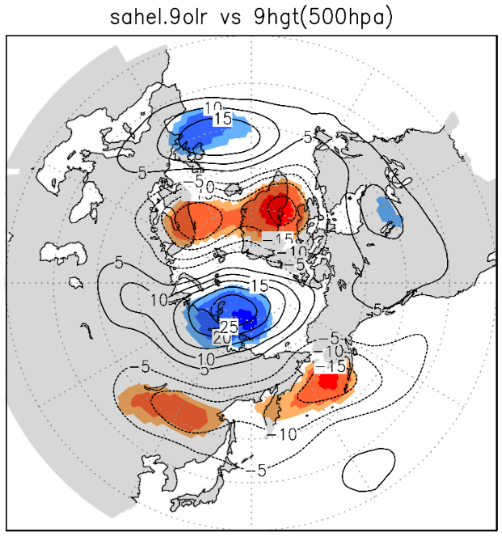

Slide 26
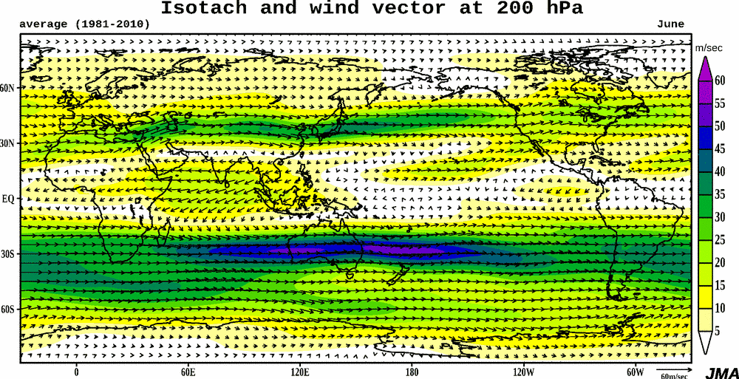
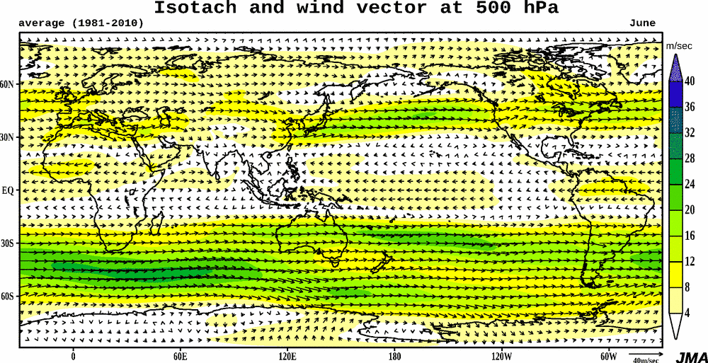

Slide 27
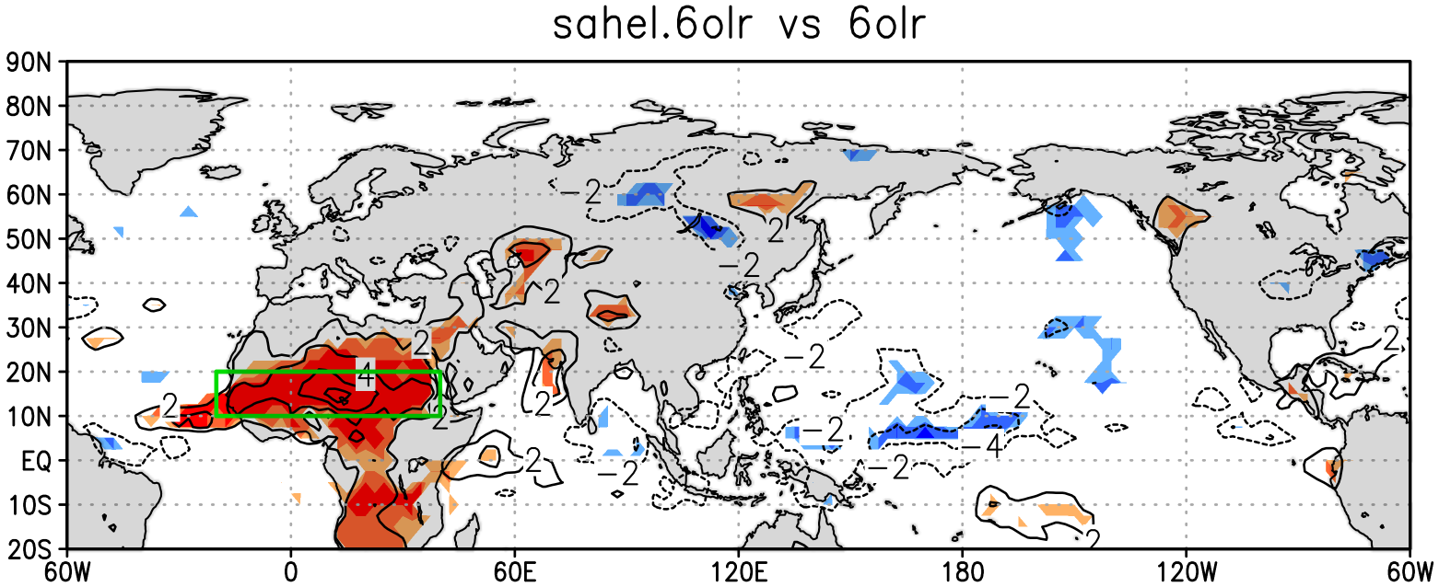
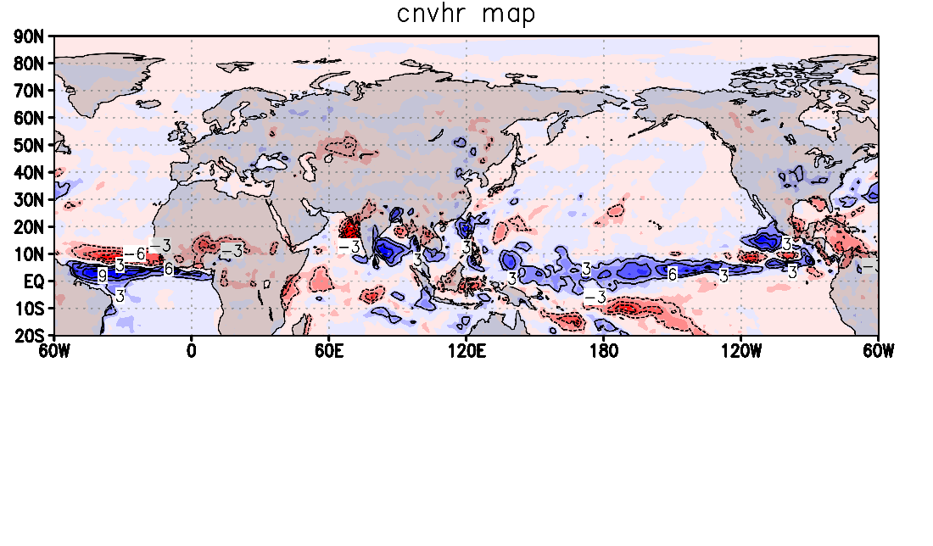

Slide 28





Slide 29






Slide 30






Slide 31




結果② 周辺地域との比較
6/12
7月500hPa面ジオポテンシャル高度
サハラ
サヘル
線：降水量平均値,
色：(標準偏差÷平均値×100(%))
サヘルの対流変動のみが
波の伝播に効いている
サバナ
線：回帰係数(m), 色：有意水準90%以上
Notes:
・真ん中のサヘルの図は1つ前のスライドでお見せしたものを同じです．

Slide 32



波のインデックスを作って回帰
結果 OLRインデックスと地表面の物理量との回帰
7月潜熱フラックス ※下向き正
6月下向き長波フラックス ※下向き正
1か月後
線：回帰係数(W/m²), 色：有意水準90％以上
7月風速の絶対値 ※下向き正
線：回帰係数(W/m²), 色：有意水準90％以上
6月：地中海周辺で海面が暖められ熱が蓄積
7月：蓄積された熱が潜熱として大気へ放出
線：回帰係数(m/s), 色：有意水準90％以上

Slide 33


波のインデックスを作って回帰
結果 6月の風循環の変化と熱放出のメカニズム
風の断面図（気候値）
風の断面図（回帰）
赤道
サヘル
地中海
上昇域・下降域のピークが北偏する．
地中海上空では雲が発生しやすくなり，
下向き長波放射量が増加．
蓄積された熱は7月に潜熱として大気に放出．
赤道
サヘル
地中海
上：線・色→気候値(m/s)，下：線→回帰係数(m/s), 色→鉛直速度の有意水準90％以上

Slide 34




6月サヘルIDXと7月地中海周辺の大気場との回帰
← 東西平均 →
非断熱加熱
気温
ジオポ
線：回帰係数,
色：有意水準90％以上
・潜熱が放出されることで，下層で弱い対流が起こる？
・その上層で高温・高気圧偏差が形成されている．

Slide 35


－LBM実験－
波のインデックスを作って回帰
問い：サヘル以外にも波に寄与しているところはないか？
サヘル⇄中高緯度の波は必要十分条件か？
↓インデックス化
↓インデックス化
サヘルIDXとの相関：0.57
サヘルIDXとの相関：0.61
線：回帰係数, 色：有意水準90％以上

Slide 36





波のインデックスを作って回帰
波のインデックスを作って回帰
・強いシグナルが現れたのはサヘルのみ
・熱帯～中緯度太平洋にシグナル
・中緯度太平洋のシグナルは，
サヘルIDXとの回帰でも現れる
線：回帰係数, 色：有意水準90％以上

Slide 37



6月中緯度太平洋・サヘルIDXと7月ジオポとの回帰
波のインデックスを作って回帰
サヘルIDXのみ
中緯度太平洋IDXのみ
サヘルー中緯度太平洋IDX
サヘル＋中緯度太平洋IDX
※サヘルIDXと太平洋IDXの
相関係数：0.34
・中緯度太平洋のみでは波を伝播させるには不十分
・サヘルIDXから太平洋の影響を除去しても，波の成分は残る
・サヘルと中緯度のIDXを足し合わせると波が強化
線：回帰係数, 色：有意水準90％以上

Slide 38


サヘルー大西洋SST vs 大気場

Slide 39



LBM
Z200

